Slide 1
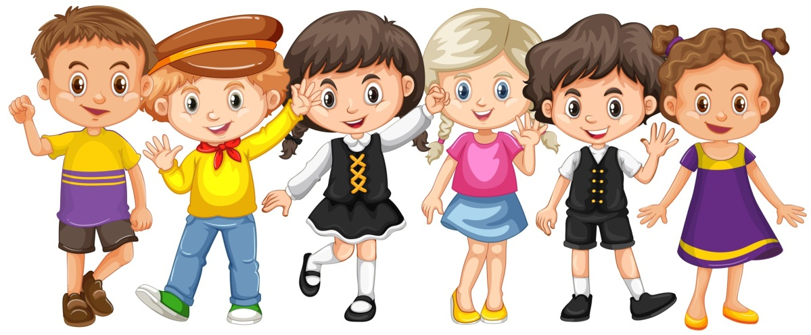
BUN VENIT !
LA
GRĂDINIŢA CU PROGRAM PRELUNGIT NR.7 DEVA

Slide 2
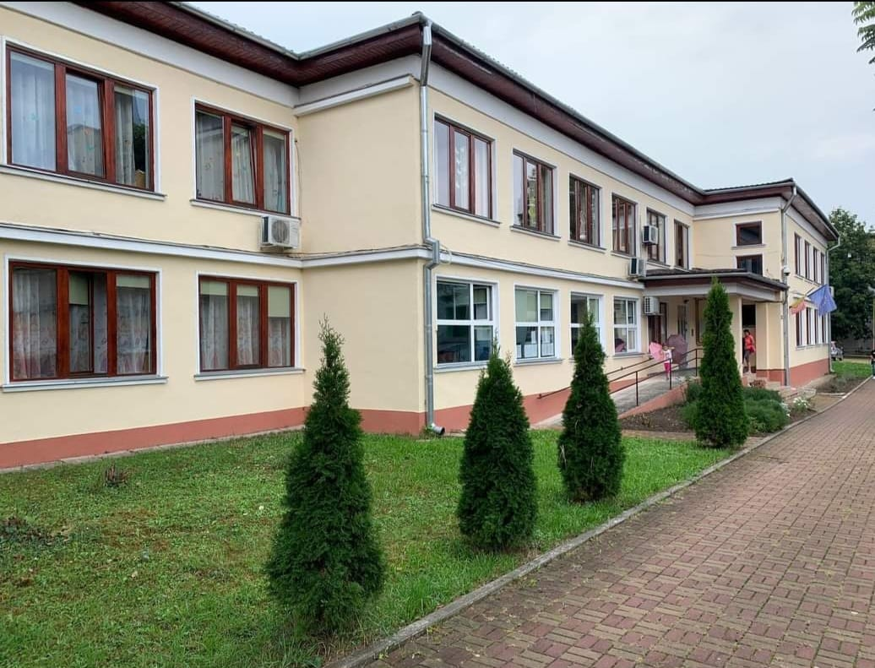
Adresa: Aleea Patriei nr.6
Deva, jud. Hunedoara
E-mail: gradinitapp7@yahoo.com
Telefon: 0254 215 076

Slide 3
MOTTO:
Cu fiecare zi în care abilităţile de viaţă vor fi mai cunoscute şi mai promovate în grădiniţa noastră, noi, educatoarele, vom fi mai aproape de obiectivul educaţional propus şi de condiţia de educator, de modelator de personalităţi.

Slide 4
MISIUNEA NOASTRĂ
Ne propunem să fim ghizi şi îndrumători ai copiilor în procesul natural de creştere. Încurajăm copiii să se dezvolte la potenţialul maxim printr-o abordare individuală a actului educativ, combinată cu o învăţare de grup.
Fiecare copil are propriile interese şi nevoi pe care şi le poate urmări în mod competent. Noi suntem lângă el, pentru a-i prezenta posibilităţile şi direcţiile din care poate să aleagă.
Prin metode şi practici moderne de comunicare, prin crearea unui mediu securizant, urmărim dezvoltarea exprimării personalităţii individuale a copilului şi crearea unei relaţii de prietenie şi încredere cu acesta.
În grădiniţa noastră, orice copil este ascultat şi tratat cu respect.
Dorim ca grădiniţa noastră să fie o a doua casă, primitoare, securizantă şi stimulantă pentru copilul d-voastră.

Slide 5
Grădiniţa cu Program Prelungit nr. 7 Deva funcţionează la următoarele adrese şi are, în prezent, următoarele formaţiuni :
GPP7, str. Aleea Patriei nr. 6, - 9 grupe de preşcolari cu program prelungit
GPP6, str. Aurel Vlaicu nr. 3, - 3 grupe de preşcolari cu program prelungit
GPP1, str. Salcâmilor nr. 3, - 3 grupe de preşcolari cu program prelungit
GPP2, str. Scărişoara nr. 3, - 7 grupe de preşcolari cu program prelungit
GPN3, str. Aleea Teilor nr. 3, - 3 grupe de preşcolari cu program prelungit şi 2 grupe de preşcolari cu program normal
Cresa Nr.1,str. 16 Februarie nr. 1, - 6 grupe de antepreşcolari cu program prelungit

Slide 6
Corpul profesoral al grădiniței cu program prelungit nr. 7 deva și structurile aparținătoare:

Slide 7
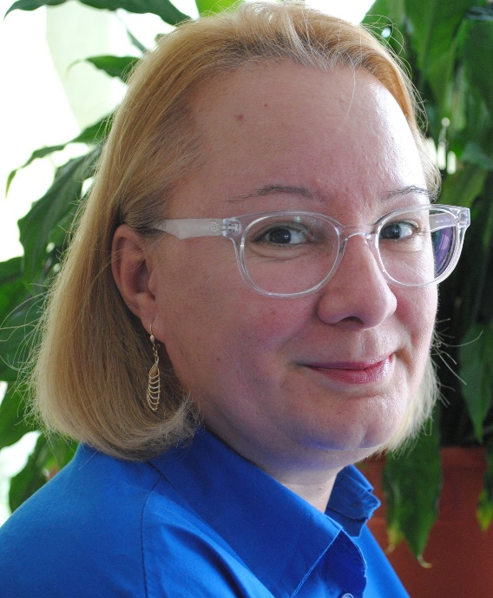
Prof. Daniela CIOBANU
Director al GRĂDINIŢEI P.P. NR.7 Deva
Lucrez de 25 ani în învățământ cu pasiune pentru educația copiilor și pentru dezvoltarea lor timpurie. Gestionarea unei grădinițe este pentru mine o modalitate minunată de a-mi dedica viața profesională acestui scop. Îmi pot folosi cunoștințele și abilitățile pentru a influența pozitiv viața copiilor și a familiilor lor, dar și a colegilor din unitatea de învățământ.
Munca în grădiniță îmi permite să aduc un impact pozitiv asupra comunității din care fac parte. O unitate bine gestionată poate oferi un mediu sigur și stimulant pentru copii și poate susține părinții în educația și dezvoltarea copiilor lor.
Educația copiilor este un domeniu în continuă schimbare și adaptare, iar activitatea în grădiniță îmi oferă oportunități de învățare și dezvoltare continuă.

Slide 8
Grădiniţa P.P. Nr.7 Deva

Slide 9
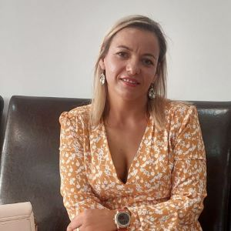
Numele meu este Dărăștean Ionela Cristina și îndeplinesc cu entuziasm rolul de educator și mai ales cel de persoană care continuă să învețe din orice experienţă de peste 15 ani.
Am început să lucrez la Grădinița cu Program Prelungit nr 7 Deva în anul 2010.
Lucrând cu copiii, mi-am dat seama că este foarte important să îi asculţi și să clădești relaţii bazate pe încredere, să înveți împreună cu ei și să îți ţii, tot timpul, promisiunile pe care le faci. La fel de important, pentru susţinerea progresului copiilor, este necesar să existe o relaţie de cooperare foarte bună și transparentă cu părinţii. Pentru acest motiv, îi consider pe părinţi partenerii mei în educaţia copiilor. Numai împreună putem crea cel mai bun viitor.
Lumea copiilor este și a mea, o lume plină de povești și muzică care hrănește curiozitatea, trezește motivaţia și determină efortul – o lume pe care o poţi descoperi aici, la grădinița.
Consilier Educativ

Slide 10
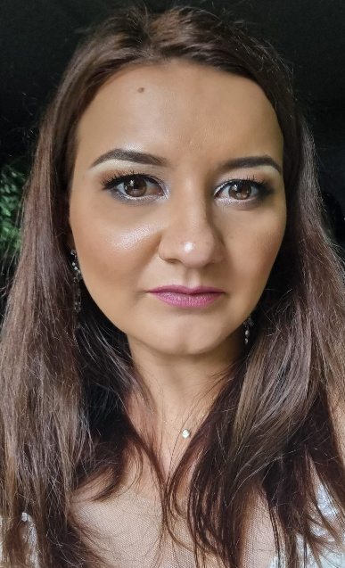
Mă numesc Silvana Gligor, am 33 de ani, sunt educatoare de 14 ani.
Dragostea de copii și jocurile copilăriei mele, în care deseori jucam rolul educatoarei, au constituit motivele înscrierii mele la Liceul Pedagogic “Sabin Drăgoi” din Deva pentru a deveni educatoare sau cum îmi place mie să spun “formator de oameni”, deoarece sufletele acestea gingașe de copii pe care îi formezi azi vor deveni “oamenii de mâine”.
Sunt absolventă a Universității de Vest Vasile Goldiș din Arad specializarea “Pedagogia învățământului primar și preșcolar” și a masterului din cadrul aceleași Universități “Management educațional”.
Ca educatoare îmi doresc ca împreună cu copiii să descoperim această lume frumoasă și să ne bucurăm de ea prin nenumărate activități, jocuri, experimente menite să le formeze abilități, aptitudini, atitudini, deprinderi practice menite să îi dezvolte multi-lateral- pe plan fizic, psihic, social, emoțional.
Să obervi în fiecare zi cum ceea ce ai semănat începe să prindă rădăcini și să crescă...aceasta este răsplata muncii tale.
LOC DE FOTOGRAFIE
Coordonator structură

Slide 11
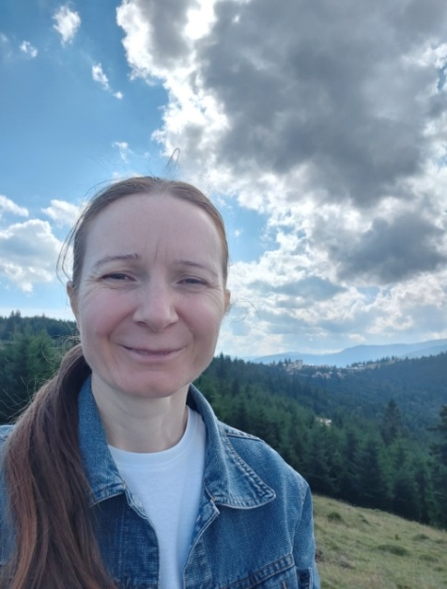
Mă numesc Sandu Viorela Oana, am 45 ani şi 25 ani vechime în învăţământ. Sunt absolventă a Liceului Pedagogic Deva.
De când mă ştiu mi-am dorit să lucrez cu copiii. Pentru mine meseria de educatoare este cea mai frumoasă pentru că mă pune în situaţia de a vedea lucrurile prin ochii copiilor cu care lucrez. Iar prin ochii lor descopăr o lume de poveste. Ce poate fi mai frumos decât universul unui copil? Să fiu educatoare implică, de asemenea, multă responsabilitate şi să fiu un model pentru copii. Îi învăţ pe copii ceea ce ştiu, dar, mai ales, îi învăţ ceea ce sunt.
Copiii sunt oglinda noastră. Cred că adevăratele comori: respectul, încrederea, răbdarea, iubirea pentru cei din jur şi pentru ceea ce este bun şi frumos, copiii trebuie să le găsească în noi, în ceea ce noi le oferim, să se joace cu ele, să le înţeleagă şi apoi să le integreze în caracterul şi comportamentul lor. Pentru asta sunt mereu dispusă să învăţ să mă adaptez tuturor schimbărilor.
„Cea mai eficientă educație pentru un copil constă în joaca lui cu lucruri frumoase.“
Platon

Slide 12
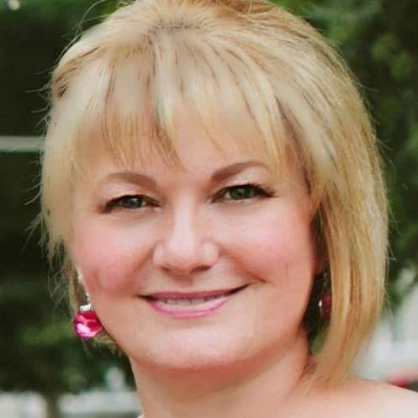
Mă numesc David Ana Cristina şi sunt educatoare de 40 de ani. Adică de o viaţă. Nu mi-am dorit niciodată să fiu altceva, pentru că am iubit copiii de când eram şi eu un copil. Cred cu tărie că marea artă a educatoarei, stă în puterea ei izvorâtă din dragostea pentru copii de a se transforma pe loc, într-o “zână bună” din chiar primele zile de grădiniţă ale copilului: voce blândă, privire încărcată de dragoste, un chip zâmbitor. Nu semănăm deloc cu “zânele” din poveste, dar dacă veţi găsi puterea să zâmbiţi, chiar şi atunci când simţiţi că e prea mult, cu siguranţă veţi câştiga pentru totdeauna consideraţia celor mici. Şi atunci veţi deveni pentru ei cele “mai frumoase şi mai bune”! Dacă vei dori să ai măsura muncii tale, uită-te în ochii copiilor pe care-i educi; în ochii lor te poţi vedea ca-ntr-o oglindă: eşti “zâna bună” sau “vrăjitoarea rea”?...
În noul Univers numit “Grădiniţă”, fiecare copil va căuta doar siguranţă: siguranţă că nu rămâne singur, părăsit şi abandonat de cei dragi, siguranţă că eşti mereu lângă el atunci când are nevoie, siguranţă că indiferent ce va face greşit o să-l corectezi fără să-l pedepseşti…Apoi, treptat, lacrimile cât “mărgăritarele” se vor transforma în zâmbete timide, până când nu vor mai exista decât zâmbete!
Încă din copilărie, fiecare persoană își dezvoltă propriul sistem de valori. Grija pe care o acordăm coerenţei şi consecvenţei în educaţie este foarte importantă. Copilul e un învăţăcel mereu dornic să afle lucruri noi, dar cele mai importante lecţii la această vârstă sunt: să aibă răbdare, să coopereze cu ceilalţi, să fie atent şi prudent.
Ținem pasul cu tot ce e nou în materie de educație și ne adaptăm mereu la nevoile, personalitatea și obișnuințele copiilor.

Slide 13
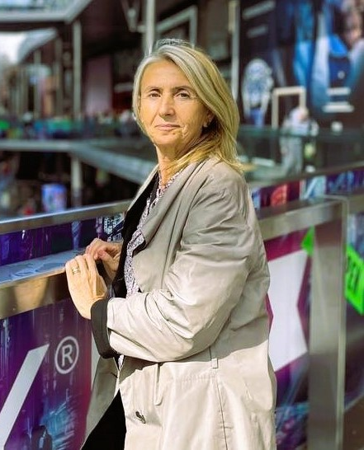
Sunt Ilie Elena, educatoare la Grădinița cu Program Prelungit nr.7 din Deva. Am absolvit Liceul Pedagogic în Deva încă din anul 1982 - 41 de ani la grădiniță, fără întrerupere. Pe parcurs, mi-am continuat dezvoltarea profesională urmând cursurile Academiei de Studii Economice București (ID) și master în managementul educațional la Universitatea de Vest V. Goldiș Arad.
Mi-am ales această meserie și am continuat-o până la această dată din dragoste pentru copii și pentru energia pozitivă de care beneficiez zi de zi din partea lor. Așa cum spunea poetul și gânditorul italian Giacomo Leopardi ”Copiii descoperă totul în nimic. Oamenii nu găsesc nimic în toate” alături de ei mă simt ”veșnic tânără și plină de viață” iar îmbrățișările și zâmbetele lor vesele sunt cea mai mare răsplată pentru mine. Cosider că actvitatea cu copiii este complexă, deloc ușoară, cu responsabilități și provocări dar satisfacțiile sunt nenumărate, feedback-urile și complimentele primite zi de zi “Elena, te iubesc!” mă fac fericită și împlinită.
Sunt o persoană sociabilă, creativă, pozitivă, pasionată de plimbări în natură, sport, nutriție, muzică, dans, călătorii… și arta de a fi EDUCATOARE!

Slide 14
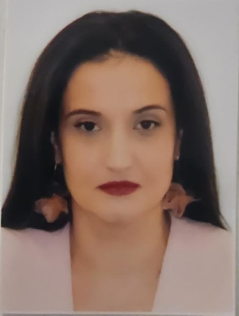
Mă numesc Barcan Valentina Sînzieana, am 23 de ani de când lucrez ca educatoare, deși sunt absolventă a Academiei de Științe Economice din București. Dacă ar fi să alcătuiesc o listă în care să înșir de ce am ales această meserie, aș scrie zeci de motive. Așa că, mă voi rezuma la cele mai importante. Să fii educator nu e doar un simplu job.
Când intru pe poarta grădiniței, las deoparte grijile și găndurile cotidiene. Redevin și eu copil alături de copii. De la ei îmi iau energia și datorită lor reușesc să-mi păstrez sufletul de copil.
Ce e mai frumos decât să vezi cum atunci când intri în sala de grupă, copiii lasă totul și aleargă să-ți ofere un pupic, o îmbrățișare sau să-ți facă un compliment: ”Ești frumos îmbrăcată”.
E minunat să-i vezi pe micuți zâmbind și privindu-te cu ochii lor calzi și luminoși. Nu sunt doar formatoarea lor, ci și prietena lor. Am ochi să-i privesc cu dragoste pe toți, urechi sa-i ascult ori de câte ori vor să-mi transmită ceva, gură să-i povățuiesc mereu, mâini să-i pot mângăia și picioare să-i pot alina pe genunchi ori de câte ori simt nevoia.
Mi-am dorit să fiu educatoare de mic copil. Ador să lucrez cu copiii. Consider că a fi educator este o artă. E important să o faci cu suflet și pasiune și asta te va face fericit și împlinit.

Slide 15
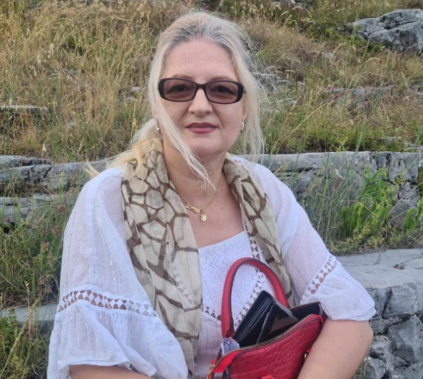
Mă numesc Stoica Sorina, am 56 de ani. Sunt absolventă a Facultății de Psihologie și Științe ale Educației. În urma studiilor efectuate, am dobândit specializarea de "profesor de grădinița", alegând să mă joc, jocul interactiv, ca activitate de învățare, să șterg lacrimi de pe ochișorii planși și să răspund, cu propria-mi prezență la întrebarea:"Unde-i mama?"
Am îmbrățișat această meserie condusă de dorința de a dărui, cu pricepere dragostea ca stimulent pentru învățare, înțelegerea ca pilon pentru susținerea afectivă, iar noțiunile primare de învățare activă, ca bază de formare a personalității micului preșcolar, care pășește pe "culmile cunoașterii".
Imprevizibili și inteligenți, amuzați și amuzanți ,cu fiecare zi, alături de ei, învățarea devine tot mai aprofundată, ea fiind liantul dintre dăruire și primire. Astfel am ales să pășesc pas cu pas, de la un an către alt an școlar, cu câte o grupă de micuți, care între timp vor deveni, mai "marii lumii"!

Slide 16
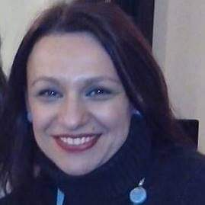
Mă numesc Huieț Daniela, am 44 de ani și o frumoasă carieră didactică de 24 de ani.
E minunat să știi că poți dărui din universul cunoașterii tale informații copiilor care fac primii pași în viață, că poți dărui în fiecare zi zâmbete, iubire, bucurie , că poți să contribui la formarea unui pui de om.
Consider că a fi dăscăliță este nobil și înălțător. Este o mare responsabilitate. Făcută cu drag și pasiune această meserie îmi aduce bucurie în fiecare zi.
Din tolba magică cu ingrediente, pe care le pun în fiecare zi în activitățile cu copiii, contribui la evoluția și dezvoltarea copiilor :dezvoltarea cognitivă, dezvoltarea fizică și dezvoltarea morală.

Slide 17
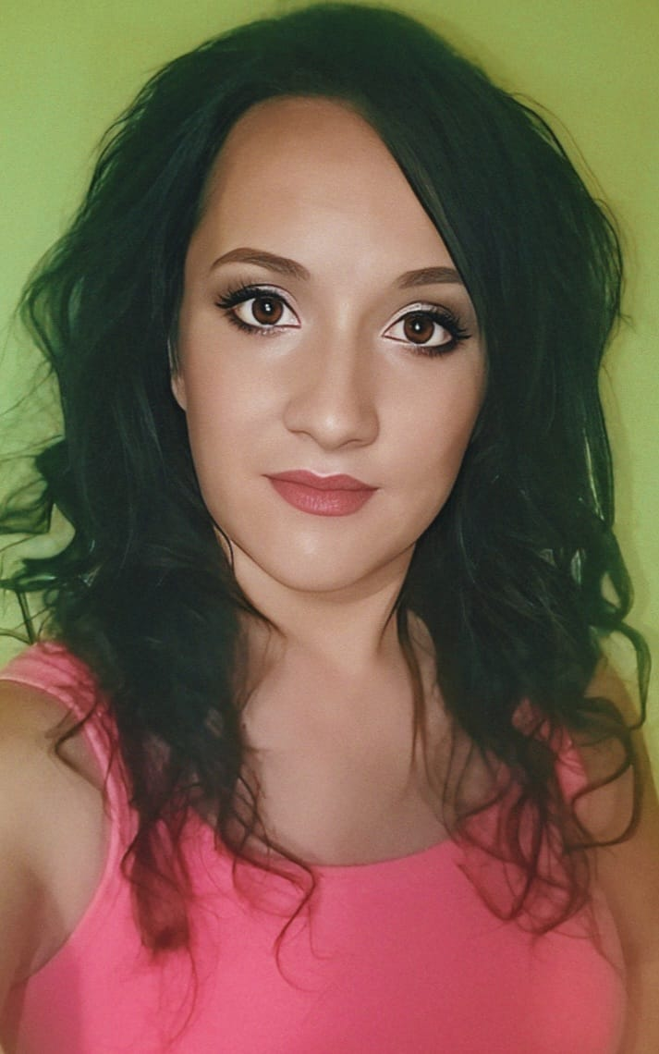
Sunt Zancu-Bodea Ramona-Maria, educatoare titulară la Grădinița cu Program Prelungit nr.7 din Deva. Am absolvit Liceul Pedagogic ‘Sabin Drăgoi’ Deva, specializarea învățători-educatoare, promoția 2007; de la terminarea liceului și până în prezent, am profesat fără întrerupere în învățământ. Pe parcurs, am continuat dezvoltarea profesională urmând cursurile Facultății de Litere, specializarea Limba și Literatura Română - Limba și Literatura Franceză și masteratul în Management Educational la Universitatea ‘1 Decembrie 1918’ din Alba-Iulia.
Motivația pentru menirea de a fi educatoare a fost una intrinsecă, deoarece am simțit întotdeauna că vreau să fiu și eu pentru alții ceea ce au fost și dascălii mei pentru mine...și anume aceea forță care are puterea magică de a modela suflete de copii, de a deschide minți, de a semăna iubire și dorința de a dărui și a crea aventuri altfel în fiecare zi.
Se spune că „Părinții le dau aripi copiilor, iar educatorii îi învață să zboare!” Acesta este și gândul alături de care pornesc în fiecare zi, iar atunci când văd copiii că pleacă bucuroși de la grădiniță și își doresc să revină cu drag și în următoarea zi iar părinții sunt liniștiți sufletește și îmi mulțumesc pentru fericirea copiilor, simt că mi-am îndeplinit misiunea.
Profesez această meserie din suflet, cu mult drag, pasiune și dragoste pentru copii iar pentru asta îi mulțumesc lui Dumnezeu și familiei mele.
Sunt o persoană prietenoasă, optimistă, creativă și îmi place să învăț lucruri bune de la oamenii de calitate cu principii sănătoase.

Slide 18
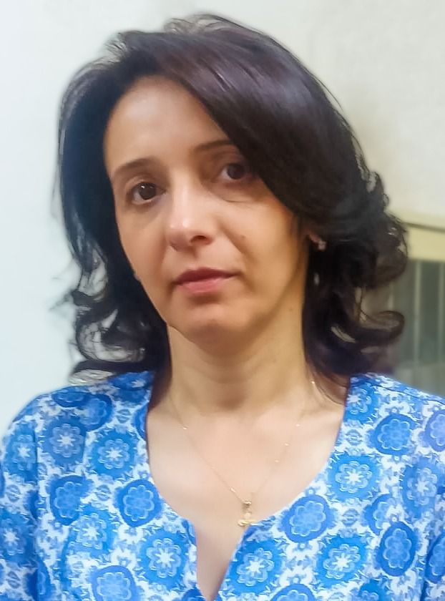
Mă numesc Sinoi Angelica și sunt educatoare de 25 de ani. Sunt absolventă a Facultății de Psihologie și Ştiințe ale Educației din Arad. Profesia de educator, în opinia mea, este una dintre puținele profesii, care se bazează pe dragoste, încredere și înțelegere.
Pentru mine, ca educatoare, este important să ofer fiecărui copil căldură, sprijin, un sentiment de siguranță și încredere în forțele proprii și în succesul personal. Până la urmă, doar cu succes vine dorința de a merge mai departe, de a învăța mai mult, de a face mai bine.
Și pentru asta, ca profesor, am o cale de autoperfecționare, pentru că, precum spunea K.D. Ushinsky: „Numai o persoană poate educa o persoană”.
„Copilăria înseamnă simplitate. Privește lumea cu ochi de copil, este foarte frumoasă.”
Kailash Satyarthi

Slide 19
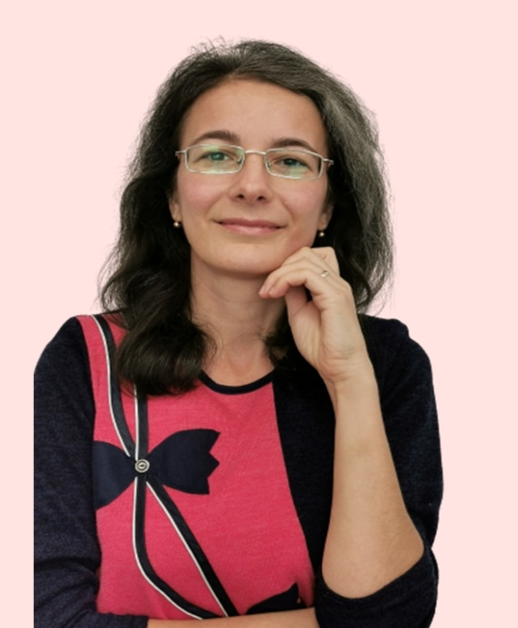
Numele meu este Crăciun Diana.
Ca educatoare, mă ocup de peste 20 de ani de pregătirea copiilor de vârstă preșcolară astfel încât ei să dobândească noțiunile de bază despre lume și societatea în care trăiesc, să își dezvolte limbajul, abilitațile cognitive și psihomotorii, îi ajut să învețe cât mai ușor lucrurile pe care le descoperă, toate acestea ținând cont de posibilitățile individuale ale copiilor, de ritmul propriu de dezvoltare și totodată încercând să îi “descifrez” pe fiecare în parte.
Spunând acestea, mă bucur că pot să pun o cărămidă la temelia educației câtorva generații de copii, participând astfel la formarea si pregatirea viitorilor adulti.

Slide 20
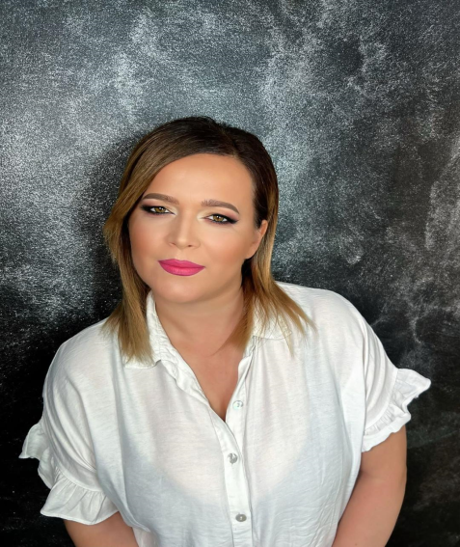
Numele meu este Delia Elena Rădos si sunt educatoare în aceasta grădiniță de 10 ani.
10 ani minunați, cu copii frumoși și isteți, cu colegi extraordinari, prietenoși și valoroși.
Nu mă văd făcând altceva în aceasta viaţă, a fi dascăl e o menire, nu o meserie.
Nu-ți poți alege meseria de educatoare, decât dacă iubești copiii cu adevarat. ARTA de a fi educator este minunea de a ne oglindi zilnic în ochii copiilor.
Iubesc să fiu înconjurată de copii, să-i văd zâmbind, privindu-mă cu ochii lor calzi, sinceri și luminoși. Meseria de educator mi-a adus, de-a lungul timpului, doar satisfacție și mă face să mă simt un om împlinit şi chiar şi atunci când nu mai pot… tot mai pot puţin, datorita lor, copiilor.

Slide 21
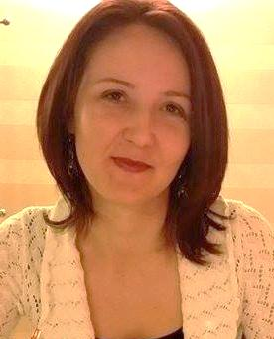
Mă numesc Medrea Maria, sunt educatoare de 20 de ani şi consider că am cea mai frumoasă profesie din lume, pentru că sunt zi de zi înconjurată de cele mai pure suflete şi cele mai luminoase chipuri. Chiar dacă, pe lângă studiile pedagogice, am făcut studii şi în alte domenii, exuberanţa şi candoarea copiilor m-au cucerit iremediabil şi nu am putut renunţa la munca cu ei. Ajutându-i pe copii să descopere lumea, am ajuns să o înţeleg eu însămi mai profund.
Anii în care am profesat ca învăţătoare m-au ajutat să cunosc nivelul de pregătire necesar copiilor la debutul şcolarităţii şi de aceea în activităţile pe care le desfăşor la grădiniţă acord o atenţie deosebită pregătirii copiilor pentru a face faţă cu succes provocărilor şcolii. Ofer copiilor nu doar scântei de gândire, fărâme de cunoaştere, ci şi părţi din inima mea. Nu am nevoie de o zi sau un moment anume pentru a-mi îmbrăţişa copiii din grupă, ci îi îmbrăţişez de mai multe ori pe zi pentru că îi iubesc şi pentru că iubirea educă în cea mai frumoasă manieră.
Am insuflat mereu copiilor dorinţa de cunoaştere, încrederea în forţele proprii şi ambiţia de a fi în fiecare zi mai bine pregătiţi, dar le-am transmis şi valori precum: bunătatea, cooperarea, responsabilitatea şi toleranţa.
Consider că educaţia e arta de a forma oameni pentru viaţă şi că fiecare copil e o ecuaţie ai cărei termeni sunt: ereditatea, mediul şi educaţia, cărora li se adaugă factorul de imprevizibilitate (o discutie, o întâmplare, o persoană etc.), de aceea urmăresc să descopăr şi să valorific potenţialul copiilor, să utilizez strategia cea mai potrivită fiecărui copil şi fiecărei situaţii în parte.
Cele mai mari satisfacţii ale muncii mele de până acum sunt succesele foştilor elevi şi preşcolari la olimpiade, concursuri sau examene. Chiar dacă acestea sunt rezultatul muncii lor şi al îndrumării profesorilor întâlniţi pe parcusul şcolar, ştiu că o parte din reuşită se datorează bazelor puse în formarea şi educarea lor la grădiniţă şi şcoală.

Slide 22
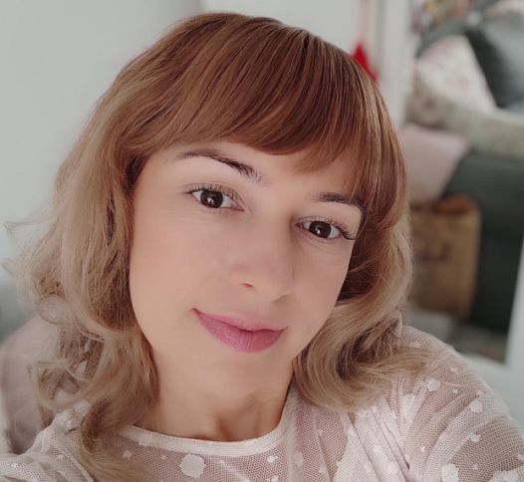
Mă numesc Mihuţ Ana-Maria, am 20 de ani de când lucrez în învăţământ. Sunt absolventă a Liceului Pedagogic din Deva şi a Facultăţii de Psihologie din Arad. Cea care mi-a fost un model de bunătate şi iubire, în copilarie şi care m-a ajutat să văd dincolo de ceea ce ştiam eu este chiar educatoarea mea, datorită căreia am decis sa urmez aceasta carieră.
Copiii reprezintă cea mai mare dovadă de puritate, oferindu-ne zilnic un model despre cum ar trebui să ne bucurăm în fiecare moment al vieţii noastre, de aceea consider că am cea mai frumoasă meserie.
„Copiii sunt mesaje vii pe care le transmitem unor timpuri pe care nu le vom mai apuca.”
Neil Postman

Slide 23
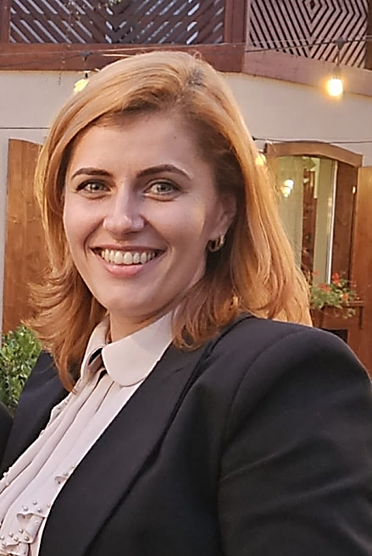
Mă numesc Ștefan Diana Florina, am 34 de ani, sunt absolventă a Liceului Pedagogic „Sabin Drăgoi” Deva și a Universității „1 Decembrie 1918” Alba Iulia, specializarea Pedagogia Învățământului Primar și Preșcolar și am 15 ani vechime în învățământ.
Am fost îndrumată spre această nobilă meserie de către mama mea.
Încă din prima zi petrecută în grădiniță ca educatoare am fost convinsă că aceasta e meseria potrivită pentru mine.
Ador copiii, iubesc zâmbetele și călduroasele lor îmbrățișări și îmi doresc să fiu mereu înconjurată de aceste suflete inocente a căror fericire se oglindește pe chipurile lor.

Slide 24
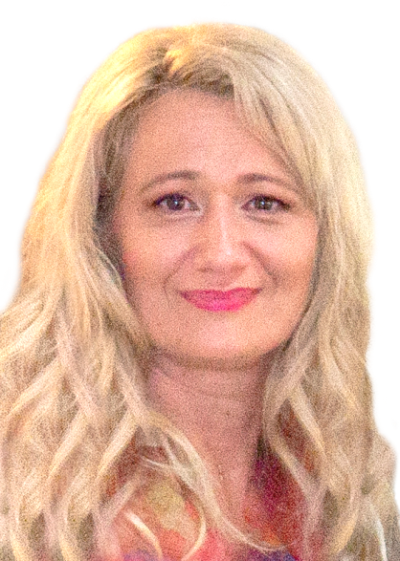
Numele meu este Diana Natalia COSTOIU și de 28 de ani mă ocup cu educarea și călăuzirea pașilor copiilor, din care ultimii 13 ani i-am petrecut alături de Grupa „Buburuzelor” de la Grădinița P.P. nr. 7 din Deva. Am absolvit Liceul Pedagogic din Deva în anul 1995, iar de-a lungul timpului mi-am continuat dezvoltarea profesională, absolvind studiile Colegiului de Institutori din cadrul Universității de Vest Timișoara, iar apoi cursurile Facultății de Educație Fizică și Management în Sport din Sibiu.
Este un privilegiu pentru mine să pătrund în fiecare zi în lumea copiilor, lume magică, plină de pasiune și entuziasm. Prin activitățile zilnice alături de preșcolari, doresc să-i inspir să descopere adevăratele comori: iubirea pentru frumos, dragostea pentru cei din jur, respectul și nu în ultimul rând drumul numit „viață”, drum pe parcursul căruia descopăr și învăț multe lucruri inedite, la rândul meu.
În schimbul cunoștințelor, energiei și iubirii mele, primesc revelațiile copiilor, zâmbetul lor sincer, mici trucuri și secrete specifice copiilor și, cel mai important, dragostea și admirația lor.
Consider că formarea și educarea copiilor, se poate realiza doar alături de părinți printr-o strânsă colaborare. Numai împreună putem să călăuzim pașii acestor suflete pure, oferindu-le un viitor mai bun.
Educatorul este și un actor și un scenarist și un artist. Stă în puterea lui să transforme orice activitate în plăcere.
Educatorul are privilegiul de a face miracole pentru cei mici, iar astfel de minuni sunt săvârșite zilnic, în fiecare moment de către oameni obișnuiți, dar pasionați de ceea ce fac – profesorii de grădiniță.

Slide 25
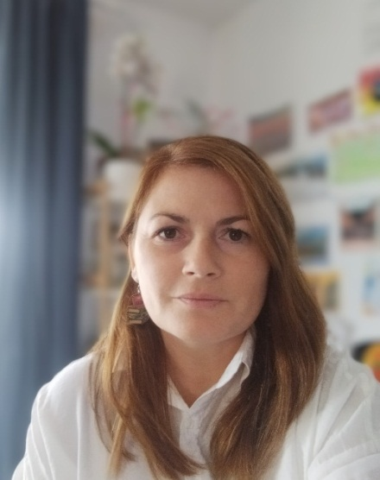
Mă numesc Ungureanu Cecilia, am 41 de ani şi sunt absolventă a Facultății de Drept și Științe Sociale din cadrul Universității “1 Decembrie 1918” din Alba Iulia, specializarea Pedagogia Învățământului Primar și Preșcolar.
Un vis din copilărie m-a adus aici, unde sunt astăzi: educatoare a minunaților copii ai grupei mijlocii din cadrul Grădiniței cu Program Prelungit nr. 7 Deva. Iubesc copiii și cred că a fi printre ei este minunat, iar schimbul de energie dintre copii și dascăli poate face minuni, deoarece micuții pot prinde aripi spre o lume fantastică, frumoasă, așa cum și-o imaginează fiecare.
Având sufletul deschis, dorința de a descoperi lucruri noi, putere de muncă, iubire și dedicare, mă străduiesc să le ofer celor mici experiențe frumoase, care să îi ajute în dezvoltarea lor armonioasă, a socializării, dar și a formării competențelor și capacităților necesare adaptării în viața de școlar. Fiecare copil e unic și are nevoie de experiențe de învățare potrivite vârstei și nivelului de dezvoltare pe care îl are.
Avem o menire specială în viața copiilor, în această instituție în care cei mici pășesc pentru prima dată în primii ani din viața lor. Sir Ken Robinson afirma că “școala este o comunitate de învațăcei, care ar trebui sa creeze cele mai bune condiții în care copiii noștri să învețe și să se dezvolte sub toate aspectele: cognitive, afectiv, social si spiritual, iar aceasta ar trebui să scoată tot ce au mai bun in ei ca indivizi și să-i ajute sa dezvolte competențele de care au nevoie pentru a reuși în lume” .
“O carte, un creion, un copil și un profesor pot schimba lumea”.
Malala Yousafzai

Slide 26
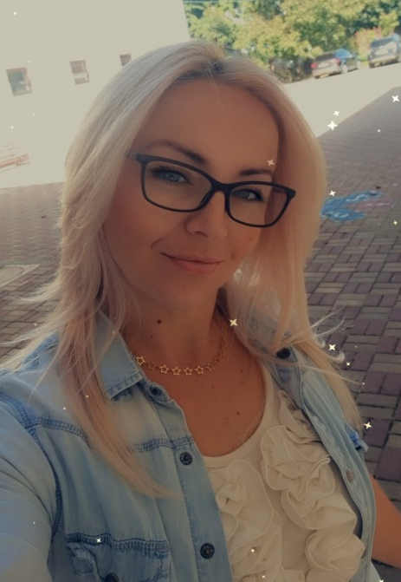
Mă numesc Crișan Laura Elena și profesez cu drag meseria de educatoare de 19 ani. Sunt absolventă a Liceului Pedagogic ”Sabin Drăgoi” Deva, dar am terminat și Facultatea de Filologie a Universității ”1 Decembrie 1918”, Alba Iulia.
Meseria de educatoare mi-a oferit posibilitatea de a mă ocupa de educația și pregătirea copiilor de vârsta preșcolară, astfel încât ei să dobândească noțiunile de bază despre lume și societatea în care trăiesc, dar și să își dezvolte limbajul, creativitatea și abilitățile cognitive și psihomotorii.
Această meserie implică numeroase responsabilități, multă atenție, o doză considerabilă de empatie, dar și aptitudini pedagogice și o înclinație către lucrul cu copiii. Nu este un job ușor, dar satisfacțiile sunt pe măsură, mai ales când se vede dezvoltarea și formarea micuților în rezultatele muncii lor.
”A educa înseamnă a fi un artizan al personalității, un poet al inteligenței, un semănător de idei.” Augusto Cury

Slide 27
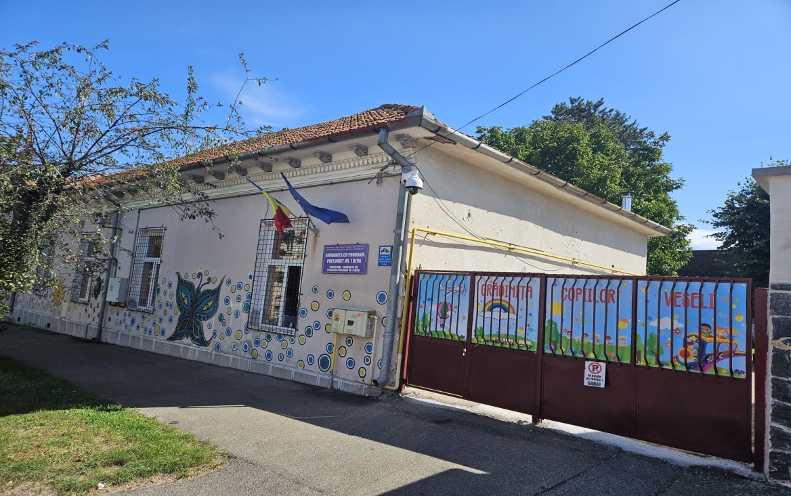
Structura - Grădiniţa P.P. Nr.6 Deva

Slide 28
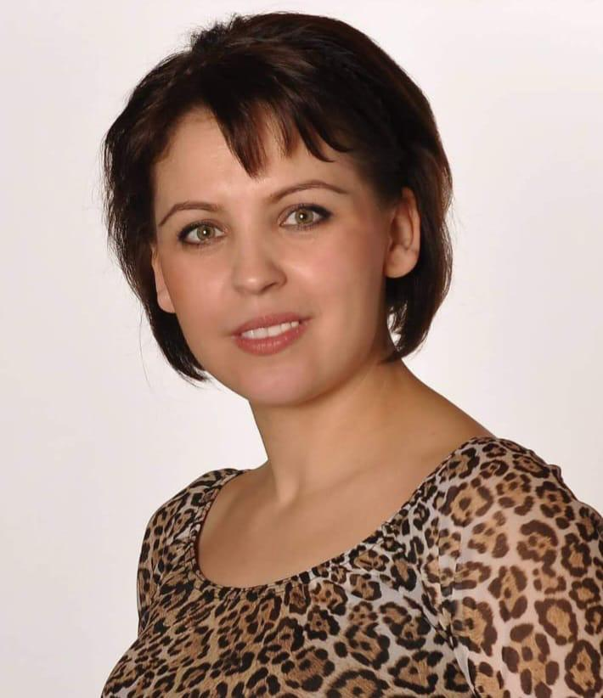
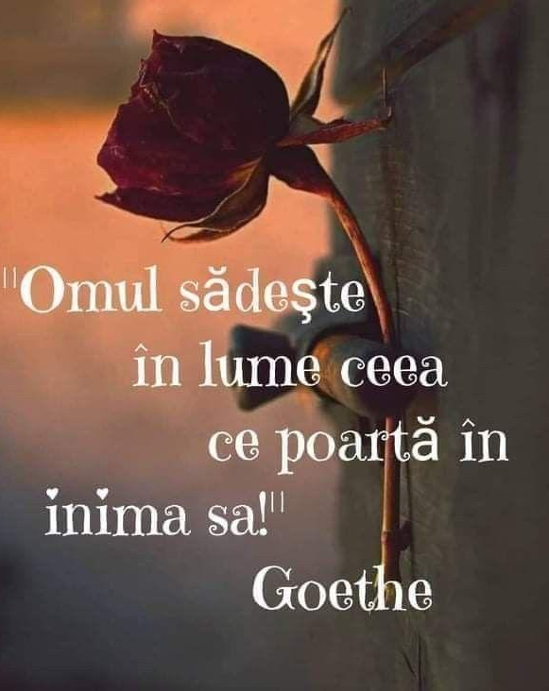
Numele meu este Alina Trif. Sunt licențiată în Științe ale Educației în cadrul Universității de Vest din Timișoara și profesez cu drag cea mai frumoasă meserie, meseria de dascăl.
Mă bucur că Dumnezeu a îngăduit în dreptul meu să am onoarea să lucrez cu cele mai sincere și inocente ființe, copilașii.
Tot ceea ce îmi propun atunci când lucrez cu acești minunați omuleți, este ca ei să înțeleagă prin joc, bucuria vieții, și să știe că pentru a fi special nu trebuie să fii perfect, ci unic. Nu trebuie să semeni cu cineva, ci trebuie să fii pur și simplu „Tu însuți”, lucrând în fiecare zi la varianta ta cea mai bună.
Întreaga mea activitate mi-o clădesc cu pasiune, devotament și bucurie nemărginită, știind că nimeni nu va putea lua vreodată niciunui copil, educația, experiența și amintirile strânse în cufărul anilor de grădiniță.
Coordonator structură

Slide 29
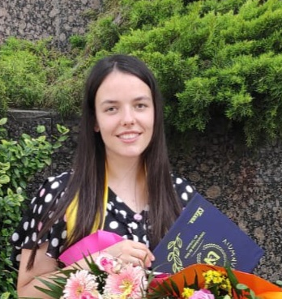
Mă numesc Flavia Butaș și am frumoasa vârstă de 23 de ani. Sunt absolventă a Facultății de Psihologie și Sociologie din cadrul Universității de Vest din Timișoara, specializarea Pedagogia Învățământului Primar și Preșcolar. Atunci când spun copil, spun minune.
Sunt educatoare prin binecuvântarea Tatălui. Nu a fost visul meu din copilărie, însă cred cu tărie într-un plan făcut din veșnicie pentu mine și Îi sunt recunoscătoare. Sunt recunoscătoare pentru o misiune atât de minunată și importantă în același timp: misiunea de a da formă celor mai valoroase „mâini de lut”, celor mai pure și dragi ființe, copilașii.
Dintr-o frântură de experiență dobândită în lucrul zilnic cu micile comori, pot afirma cu încredere că nu poate fi educator decât: acel care rămâne uluit de puterea și energia pe care o transmit copiii, acel a cărui inimă vibrează la fiecare mic pas pe care copilul învață să-l facă, acel care are blândețe și răbdare cât Oceanul Pacific de mare.
Conștientă fiind de marea responsabilitate și de valoarea educației timpurii pentru tot restul vieții, mă anevoiesc să dau tot ceea ce este mai bun și mai frumos, continui să învăț și să investesc în propria creștere.
Mă simt privilegiată să primesc în fiecare zi privirea caldă, zâmbetul sincer, chicotele copiilor la intrarea în grupă „doamnaaaa”, îmbrățișarea strânsă, dar și lacrima caldă a unui suflețel plin de dor după ai săi părinți.
Dacă avem curajul să recunoaștem, copiii sunt cei de la care noi putem învăța cele mai importante lecții ale vieții: iertarea, iubirea, și onestitatea. În schimb, noi avem datoria să-i stimulăm și să-i ajutăm să se dezvolte la potențialul lor maxim.
Mai presus de tot ceea ce eu le spun și fac pentru ei, ceea ce ei vor uita, îmi doresc să-și amintească întotdeauna de „doamna” care i-a făcut să se simtă bine, importanți și puternici, aici la grădiniță.

Slide 30
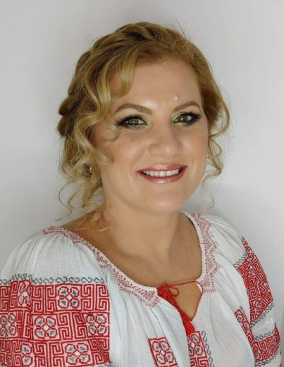
Mă numesc Călugăru Victoria Liliana. De când am început să mă cunosc cu adevărat pe mine, mi-am dat seama ce vreau să devin, o bună educatoare. Pentru mine, educația este ca o călătorie a cunoașterii și a dezvoltării personale care durează toată viața, nu doar predarea de cunoștințe, ci ajutarea la formarea unor oameni buni, cu valori, este procesul de a ghida, de a crește sau de a forma caracterul și cunoștințele unei persoane prin intermediul instruirii, învățării și dezvoltării. În drumul meu spre îndeplinirea scopului am urmat atât liceul pedagogic ,,Sabin Drăgoi” Deva, cât și Facultatea de Vest ,,Vasile Goldiș” Arad.
După mulți ani de studii am ajuns să am slujba pe care mi-am dorit-o dintotdeauna, slujba de educatoare, oportunitatea de a fi martoră la universalitate și incluziune, la evoluție și muncă, la schimbările produse și la felul în care copiii se influențează prin joacă, la felul în care se acceptă și se iubesc infantil indiferent de diferențe și imperfecțiuni. La momentul actual, lucrez la GRĂDINIŢA P.P. NR.6 Deva, unde, alături de colegele mele am format o familie.
Un motto care mă reprezintă, în opinia mea, este „Nu-ți limita copilul la propria cunoaștere.El s-a născut în alte vremuri.”, de către Rabindranath Tagore.

Slide 31
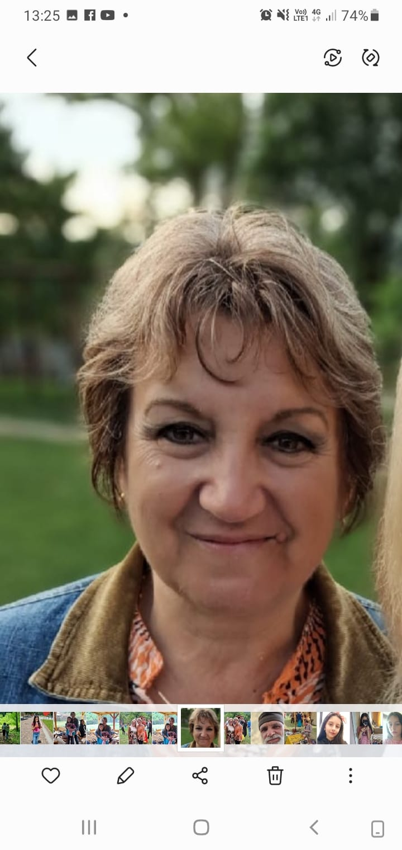
Mă numesc Ioniță Lia. Sunt absolventă a Facultății de Științe ale Educației din cadrul Universității „Vasile Goldiș” Arad. Sunt educatoare de 45 de ani și am toate gradele didactice.
Mereu mi-am dorit să lucrez cu copiii, să mă cobor la nivelul lor pentru a reuși să-i ridic apoi pe ei la nivelul și potențialul lor maxim.
Când eram mai tânară, îmi era teamă că odată cu înaintarea în vârstă, copiii nu mă vor mai iubi la fel, dar m-am înșelat: ei mă văd ca pe o bunică, deci eu sunt cea câștigată! Pentru acest lucru le sunt recunoscătoare!
La început, în noua „casă” numită grădiniță, copiii caută siguranță, ceva care să semene cu acasă. Și eu asta fac: mereu îi fac să se simtă „acasă”.
Consider că dacă ai răbdare, copiii se vor deschide în fața ta ca o floare. Și apoi, dorința lor de a învăța mereu lucruri noi, să coopereze cu colegii, să ofere respect și atenție, este tot ceea ce eu sunt mai mult decât mulțumită să le ofer.
Mereu m-am adaptat la modul de a fi al copiilor și la vremuri; am fost și sunt în pas cu tehnologia, totul pentru o bună formare și dezvoltare a personalității copiilor.

Slide 32
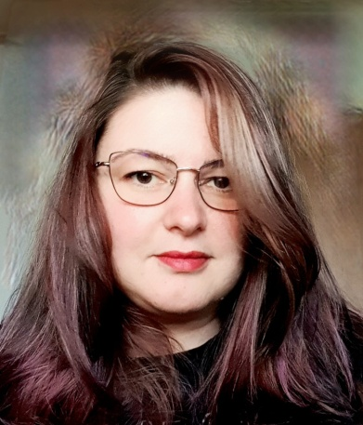
”Cel care le dă lecții copiilor, învață mai mult decât ei.”
(proverb german)
Numele meu este Popa Lidia Adina și mă consider binecuvântată să pot avea o profesie într-un domeniu îndrăgit și să o practic cu pasiune și entuziasm, activitate pe care o desfășor de 14 ani.
Sunt absolventă a Universității de Vest din Timișoara, departamentul Științe ale Educației și deasemenea am absolvit studiile de Masterat în Management Educațional în cadrul Universității de Vest Vasile Goldiș, Arad.
Profesia pe care am ales-o este o profesie minunată, care deschide drum către cele mai adânci și intime cute ale minții și sufletului fragil al multor promoții de copii. Și tocmai prin această legătură umană intimă, el rămâne veșnic tânăr și nemuritor.
Mă consider norocoasă pentru că am primit de la Dumnezeu vocația de a lucra cu copii și cred că cea mai mare bucurie vine atunci când deprinderile și cunoștințele pe care le însușesc la grădiniță se regăsesc în rezultatele școlare, iar copii sunt fericiți.
Pasiunea mea este să ofer aripi copiilor!
”Educația este cea mai puternică armă pe care o poți folosi pentru a schimba lumea.”
Nelson Mandela

Slide 33
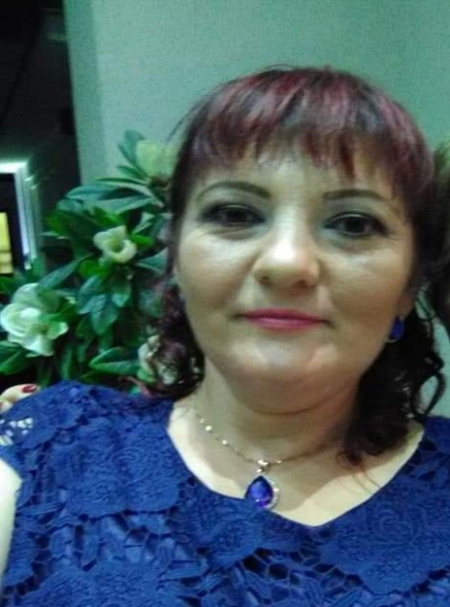
Mă numesc Gheara Cristina Cornelia.
Sunt absolventă a Facultăţii de Sociologie şi Psihologie a Universităţii de Vest Timişoara, Departamentul Științe ale Educației și deasemenea am absolvit studiile de Masterat în Management Educațional în cadrul Universității de Vest Vasile Goldiș, Arad.
Visul din copilăria mea a devenit realitate, când am ajuns în grădiniţă, unde lucrez de 17 ani, cu dragoste şi iubire pentru minunaţii copilaşi.
,, „Meseria de educator este o artă.”
Ador să lucrez cu copiii, acesta a fost şi punctul de pornire ȋn a studia şi apoi a lucra ȋn acest domeniu. Este important să lucrezi cu suflet, pasiune, iubire şi asta te va face ȋmplinit şi fericit. Dacă eşti sensibil, calm, rabdător şi echilibrat atunci cu siguranţă poţi să trăieşti printre micuţii ȋngeraşi.
„Educaţia este un al doilea soare pentru cei care îl avem.”
Heraclit din Edes

Slide 34
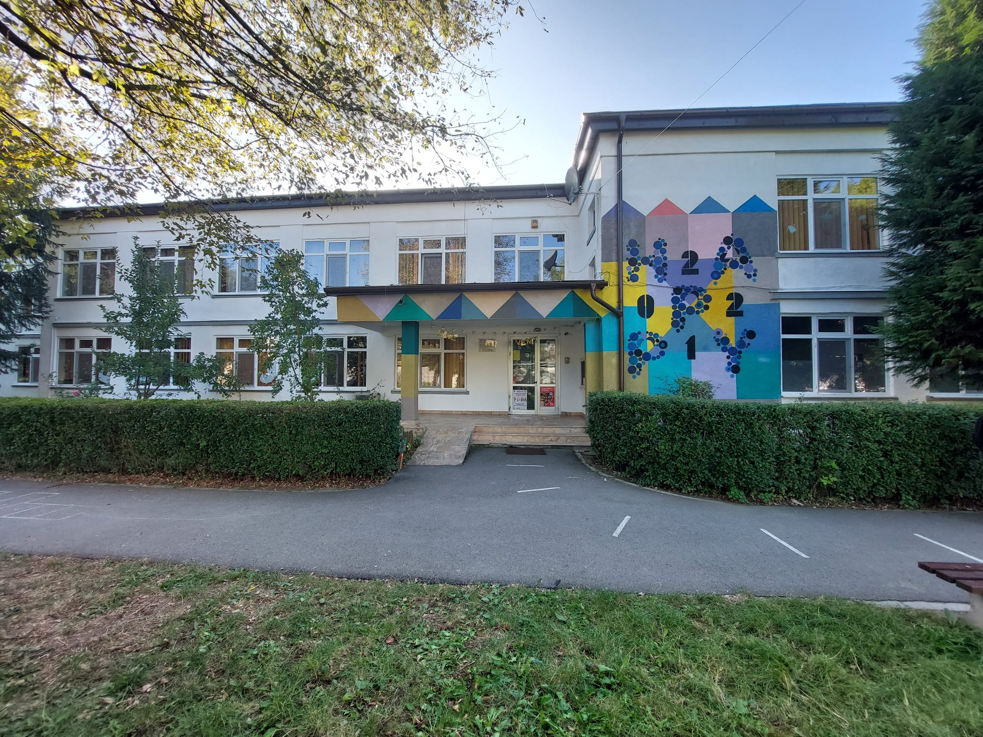
Structura – Grădiniţa P.P. NR.2

Slide 35
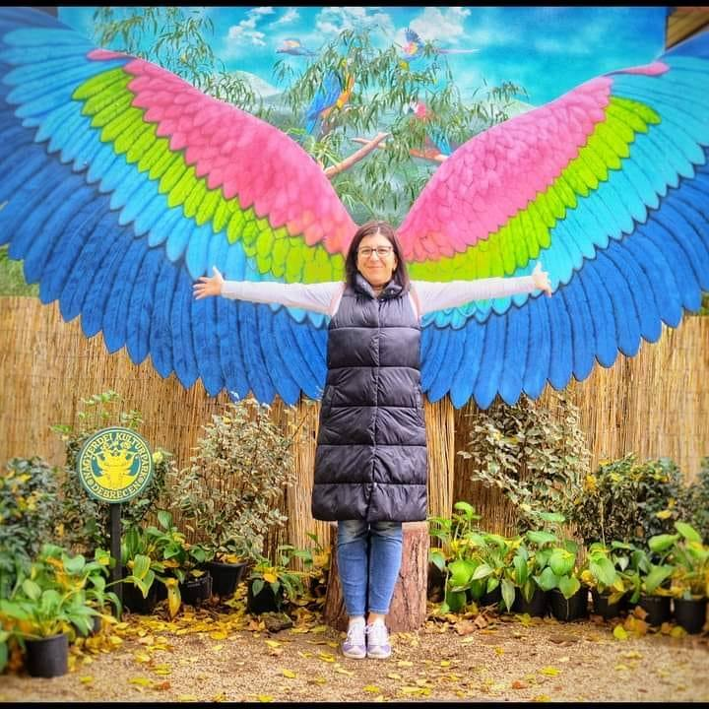
Sunt doar un om ce a rămas copil
In suflet....
Mă joc și râd,
Dansez și cânt,
Citesc povești,
Alin dureri,
Îmbrățișez...
Adesea sunt strigată ”Doamna!”,
De multe ori îmi spun și ”Ana!”,
Iar câteodată chiar și ”Mama!”
Iubesc ce fac!
La grădi eu mă duc cu drag,
Căci este locul ce pe veci
Păstrează magia din povești.
Ana Grămescu
Coordonator structura

Slide 36
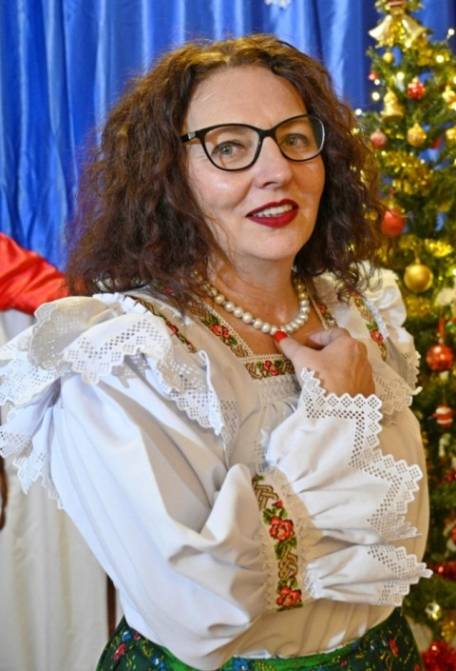
Mă numesc Lusiana Codruţa Făgăraș, dar copiii îmi spun „Doamna Lusi”.
Am studiat la Liceul Pedagogic din Deva, apoi am completat studiile la Universitatea „1 Decembrie” din Alba-Iulia, specializarea „Pedagogia Învățământului Primar și Preșcolar”.
Iubesc copiii și ador lumea minunată a copilăriei, o lume de poveste în care totul este posibil. Un tărâm în care preșcolarii se dezvoltă cu accent pe independență, gândire logică, empatie, socializare și multă bunătate. Pentru că... Nu-i așa?
Atunci când faci bine tot Universul lucrează pentru a-ți face și ție bine.

Slide 37
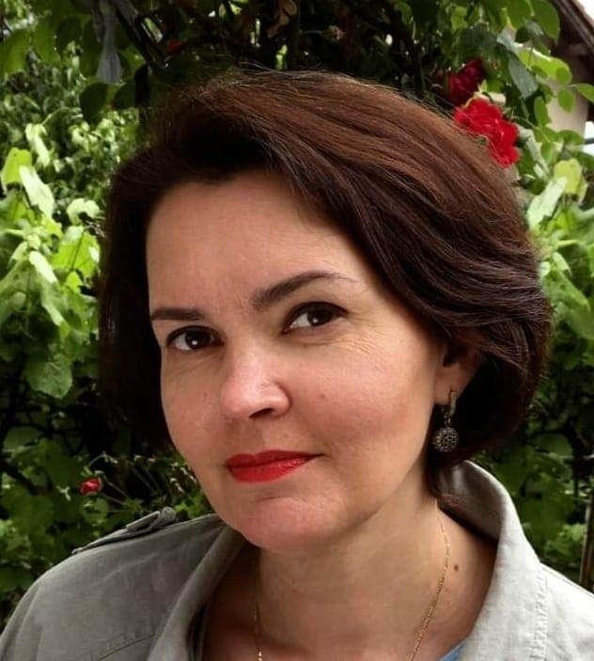
Numele meu este Lobonț Carmen și am o vechime de peste 30 de ani în învățământ.
Rolul meu în viața micilor învățăcei a fost și este să fiu ghid și partener în descoperirea proceselor de învățare.
Cu iubire și credință îmi asum munca depusă, precum cea a grădinarului care plantează, crește și iși îngrijeste cu responsabilitate florile.

Slide 38
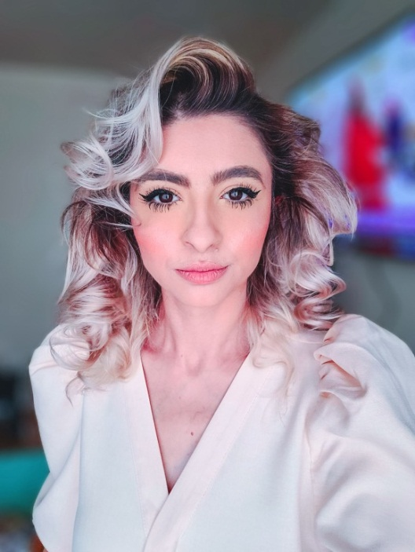
Numele meu este Alba Anita și sunt cadru didactic încă din 2007, absolvent al Universității de Psihologie-Pedagogie Brașov, respectiv Liceu Pedagogic Deva.
Meseria de educatoare devine un mod de viață, nu este o ,,mantie” pe care o înlăturăm la sosirea acasă, de aceea îmi place să consider că mai mult este ca o super-putere.
Empatia, capacitatea de a relaționa frumos, toate acestea stau la baza a ceea ce e ,,Doamna”. Să am capacitatea de a lăsa ceva frumos din mine, peste tot pe unde mă conduc pașii.
Primim atât de multe complimente de-a lungul anilor, de la copiii ce ne calcă pragul zilnic, încât e definitoriu să ne aștearnă un zâmbet cald, pe chip. De fapt, devine o regulă nescrisă a firii noastre, a educatoarelor.
Iar dacă este ceva ce mă face să fiu mândră de meseria mea, sunt pe lângă multele îmbrățișări de ,,oameni mici”, puterea pe care o simt, atunci când iau decizii chiar și rapide, de moment, în ceea ce privește calitatea activităților desfășurate. Este, în fond, precum nemăsuratele aplauze pentru propria-mi persoană și auto-recunoașterea, competiția cu mine însămi, să fiu mai bună decât ieri, mai luminoasă decât astăzi.
Iar ca să încheiem într-o notă de amuzament, ați privit în ochi vreodată un copilaș grăbit să își salute cadrul didactic cu care este atât de familiarizat în cadrul instituției, dar nu și în afara ei? Îi spune, în toiul nopții, ,,Bună ziua!” căci se întâlniseră pe stradă inopinant. Ori altul, de vârstă considerabil mai micuț, se miră de posibila prezență a Doamnei, pe stradă, ori la magazin. Cum de este posibil cum că dumneaei nu se află de fapt la grădiniță? Căci acolo o regăsește mereu. Aceste mici detalii și nu numai, ne desenează nouă caracterul, ne mențin de o tinerețe eternă, așa cum numai Dascălul știe să fie pentru elevii săi.
,,Dragă Alice, secretul este să te înconjori numai de oameni care te fac să surâzi. Atunci și numai atunci vei găsi Țara Minunilor.” - Lewis Carroll

Slide 39
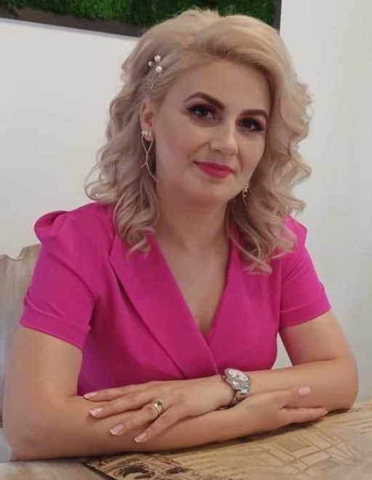
Mă numesc Sicoe Adriana-Bianca, am 33 ani. Mi-am început cariera de educatoare imediat ce am ieșit de pe băncile Liceului Pedagogic ”Regina Maria” din Deva, promoția 2009, continuându-mi mai apoi studiile de licență și masterat la Universitatea ”1 Decembrie” din Alba Iulia, pentru că nimic durabil nu se poate face în viață fără o pregătire adecvată, corectitudine, pasiune și dăruire.
Iubesc foarte mult copiii și în aceeași măsură accentul pe educația lor, pentru că un educator bun este și un șlefuitor bun de minți iscusite. In această meserie zilnic îmbraci nenumărate roluri: educatoare, mamă, prietenă, prințesă, etc, însă după bucuria, zâmbetele și fericirea din ochii copiilor ne dăm seama cât de bine ne jucăm rolul și cât de importante suntem pentru ei.
Dacă ar fi să mă mai nasc odată, tot aceeași meserie aș îmbrățișa-o cu același drag!
„Fie-vă dragi copiii, purtați-vă cu ei blând, învățați-i ce e de folos, fiți drepți și-ți vedea că nu-s sălbatici.”
Ion Creangă

Slide 40
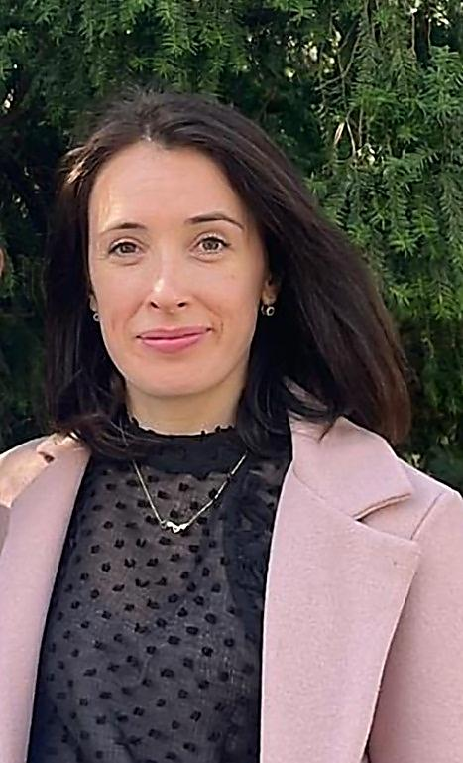
Mă numesc Dubar Rozica Magdalena, sunt absolventă a Facultății de Psihologie „Vasile Goldiș” Arad.
Dragostea care o port copiilor încă de când eram mică, m-a îndrumat să urmez această meserie din 2009, chiar după terminarea Liceului Pedagogic ”Regina Maria” Deva.
Obiectivul meu principal este să ofer o educație de calitate care să pregătească copiii pentru un viitor de succes. Îmi doresc să contribui la formarea adulților de mâine, care să fie încrezători, creativi și conștienți de lumea din jurul lor.
Nimic nu este mai frumos decât zâmbetul sincer și cald al copiilor când o văd pe „Doamna”.
„Copiii merg acolo unde se întâmplă lucruri interesante, dar rămân acolo unde este dragostea.” – Zig Ziglar

Slide 41
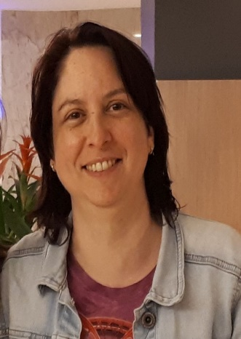
Numele meu este Iștoc Andreea Cristina, am absolvit facultatea și masterul în cadrul Universității De Vest ”Vasile Goldiș” Arad, Facultatea de Psihologie și Științe Ale Educației, iar meseria de educatoare mă definește cel mai bine.
Educatoarea reunește o mulțime de talente; fie că e talent actoricesc, este de parcă desfășurăm un amalgam de meserii, comprimate într-una singură.
Fiecare generație de copii este precum o călătorie într-un loc nou, descoperi și te redescoperi și mai ales, înveți lucruri noi mereu, despre tine, despre cei din jur, dar o singură variabilă rămâne aceeași: iubirea.
Iubirea de sine ce trebuie insuflată celor mici, prin atât de multe activități de dezvoltare personală și nu numai. Abia apoi apare și capacitatea de a oferi iubire celor din jur. Predatul în sine e o artă, iar profesorul reușește într-un mod impresionant să modeleze cele mai deschise minți, de copii receptivi.
,,Iubirea mea e jocul" iar de fiecare dată când îți dai voie să te joci alături de copii, redeschizi nemărginitul univers.
,,Nimeni nu este ca noi, iar asta e magia noastră, a educatoarelor".
,,Când educi mintea unui copil, nu uita să-i educi și inima. "
- Dalai Lama.

Slide 42
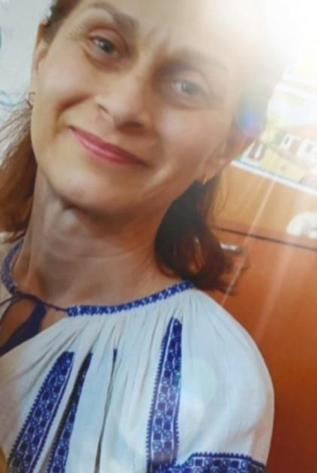
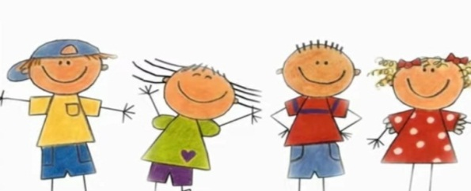
Sunt Teoc Simona, absolventă a Facultății de Stiințe ale Educației; de 12 ani ca educatoare , mă străduiesc să fiu sprijin celor mici și să completez strădania părinților de a le deschide ochii și mintea spre ceea ce va să fie în viitorul lor.
După cum spunea Maria Montessori :
”Să nu-i educăm pe copiii noştri pentru lumea de azi. Această lume nu va mai exista când ei vor fi mari. Și nimic nu ne permite să ştim cum va fi lumea lor. Atunci să-i învăţăm să se adapteze.”

Slide 43
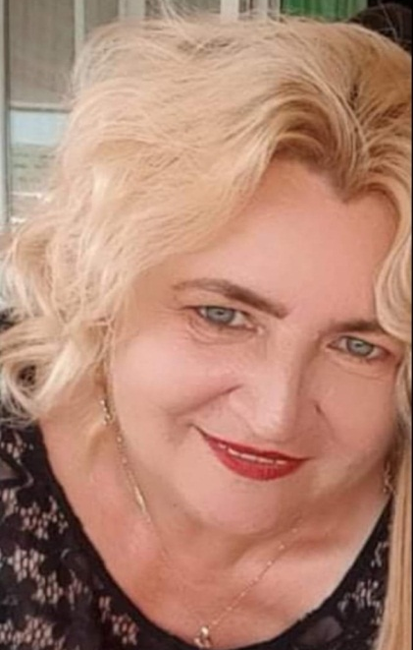
Mă numesc Rovinar Ana Gabriela și lucrez în învățământ de 30 de ani. Să lucrezi cu cei mici este în egală măsură o provocare de care ai parte zi de zi, o sursă de energie, cât și o responsabilitate uriașă pe care trebuie să ți-o asumi.
Consider că este o profesie foarte frumoasă, care te umple de satisfacție pentru că poți participa la formarea viitorilor adulți, transmițându-le principii și valori importante.
Să fii educatoare e o chemare, înseamnă să dorești și să poți trăi copilăria din nou și din nou cu fiecare copil, să vezi lumea prin ochii lui.
,,Sufletul se vindecă atunci când ești în preajma copiilor.”
F. Dostoievski.

Slide 44
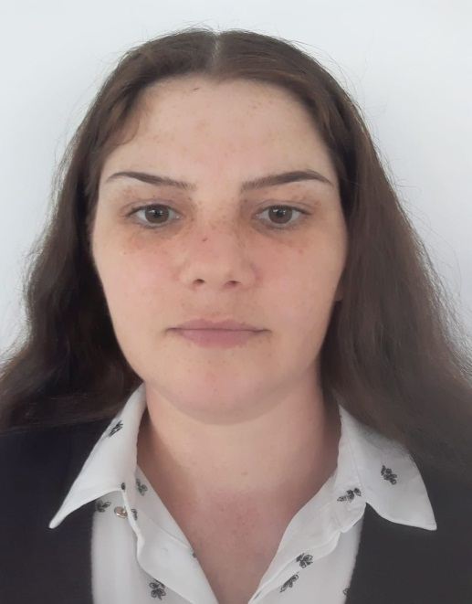
Mă numesc Căzan Ana – Maria, am 35 de ani și sunt de 15 ani educatoare. Încă de mică iubesc copiii, îmi place să mă joc și să am grijă de ei. Când eram singură mă jucam ,,De-a educatoarea”, cu pernuțele mamei de pe scaunele din bucătărie și acele de gămălie, pe care le furam din sertar. Puneam le expoziție toate desenele realizate de mine și eram mândră că sunt educatoare. Așa că m-am făcut educatoare.
Ce este mai frumos decât să ,,mă joc” toată ziua cu copiii, să le deslușesc limbajul și să fiu a doua lor mamă!

Slide 45
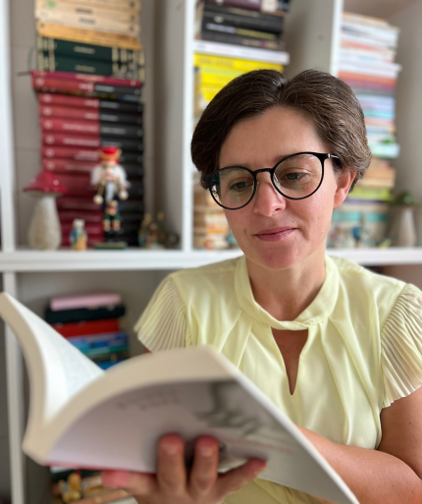
Mă numesc Roșu Roxana-Sara.
Sunt profesor învățământ preșcolar din anul 2009. Am absolvit Facultatea de Vest din Timișoara in 2009.
În anul 2011 am absolvit Universitatea de Vest ,,Vasile Goldis” din Arad. In 2012 am terminat doi ani de Master la Univedsitatea de Vest Vasile Goldiș Arad. In prezent doresc să fiu alături de cei mici, să ii ascult, să ii indrum și să le fiu alături atât la bine cât și la greu. Sunt dornică să țin pasul cu tot ce este nou în domeniul educației pentru a le fi de folos celor mici.
„Un copil poate avea mâinile mici, picioarele mici și urechile mici, însă toate acestea nu înseamnă că are și idei mici.
Ideile copiilor pot fi uneori foarte înalte, îi amuză pe cei mari și îi lasă cu răsuflarea tăiată, spunând: „Uau!”

Slide 46
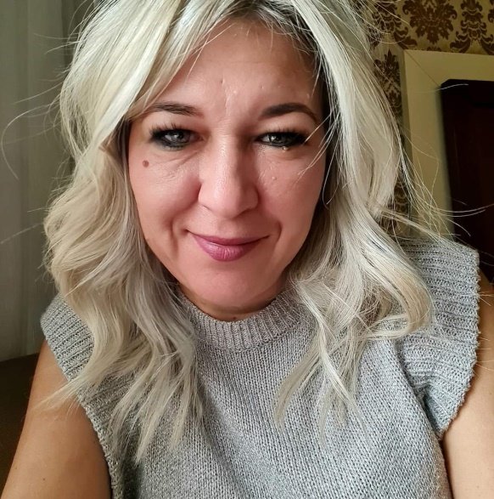
Mă numesc Eleonora Maria Florea și sunt absolventa Liceului Pedagogic "Sabin Drăgoi" Deva - promoția 1995 și a Facultății de Sociologie și Psihologie din cadrul Universității de Vest Timișoara - promoția 2008. Am ales această profesie din dragoste pentru copii și sunt cât se poate de recunoscătoare că am zi de zi, de 29 de ani, ocazia să "cresc" și să mă bucur de inocența și totodată măreția din ochișorii și sufletele "copiilor mei“. Mă pot numi o educatoare fericită care dă din cunoștințele mele, energia mea, dragostea mea, inima mea copiilor. Și în schimb primesc mai mult: încrederea lor, revelațiile, bucuria, micile secrete și trucurile, și cel mai important, dragostea lor. Secretul iubirii lor pure este simplu: sunt deschiși și cu inima curată iar pentru mine cea mai bună răsplată este zâmbetul vesel și sinceritatea cuvintelor și faptelor lor. "Copiii sunt stăpâniți instantaneu și în mod natural de fericire, pentru că ei înșiși, prin natura lor, sunt bucuria și fericirea. – V. M. Hugo
Omul nu e niciodată atât de mare ca atunci când se lasă în genunchi să ajute un copil’. Pitagora
„Când mă apropii de un copil, el trezește în mine două sentimente: tandrețe pentru ceea ce este și respect pentru ceea ce poate deveni.”
Louis Pasteur

Slide 47
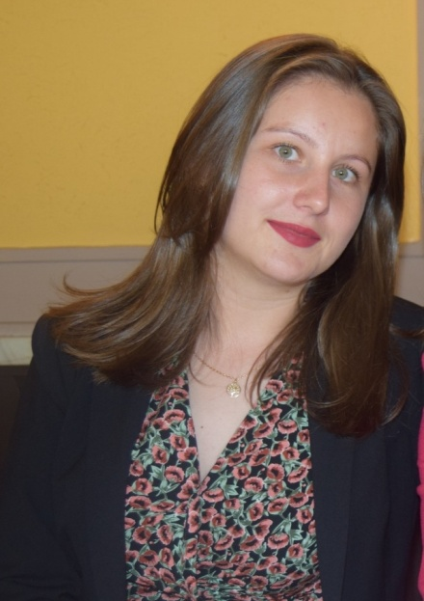
Mă numesc Ștefănescu Alina Florina am 29 de ani, iar de 10 ani sunt educatoare. Sunt absolventă a Liceului Pedagogic din Deva, apoi mi-am continuat studiile în domeniul Științelor Educației în cadrul Universității „1 Decembrie 1918” din Alba-Iulia unde am finalizat studiile de licență și cele de masterat. Sunt profesor pentru învățămânul preșcolar în cadrul Grădiniței cu Program Prelungit nr. 7 Deva din anul 2015 în cadrul Structurii Grădinița cu Program Prelungit nr. 2 Deva.
În decursul anilor de activitate la clasă m-am ghidat pe premisa că fiecare copil trebuie asemănat cu o floare, iar floarea trebuie udată cu dragoste, blândețe și răbdare pâna va crește mare.
Copiilor pe care îi întâlnesc aș dori să le transmit mereu să „Rămâi copil atâta timp cât poți să fii copil”. (Stephen Sondheim)
„Educaţia este ceea ce rămâne după ce ai uitat tot ceea ce ai învăţat la şcoală”
Albert Einstein

Slide 48
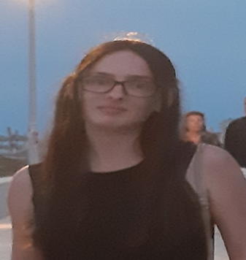
Mă numesc Alexandra Prunean și doresc să ajut copiii să își descopere propriile pasiuni și abilități. De aceea m-am decis să devin educatoare.
Doamna educatoare pentru copil devine o „zână” care prin bagheta sa magică deschide ușa fermecată spre un nou univers. Însă nu este doar atât acesta devine pentru copil mama, prietena și tot felul de alte personaje.
Meseria de educatoare este una dificilă deoarece trebuie să „modelezi” copiii cu care intri în contact după anumite valori și standarde. Dar este și una satisfăcătoare mai ales când vezi că la sfârșitul zilei vin la tine te îmbrățișează și îți zâmbesc.
„A educa însemnă a fi un artizan al personalității, un poet al inteligenței, un semănător de idei.”
-Augusto Cury

Slide 49
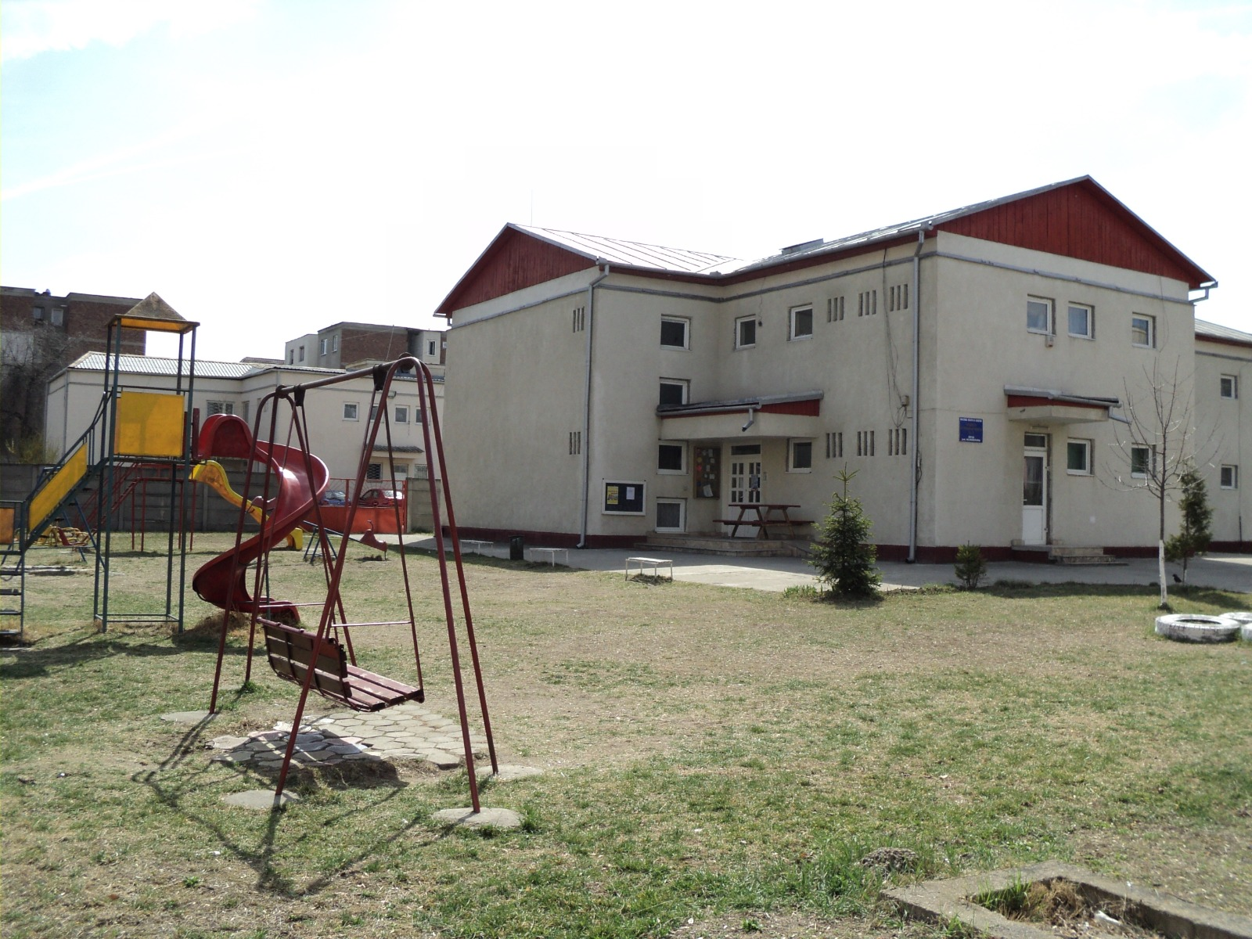
Structura – Grădiniţa P.P. Nr.1

Slide 50
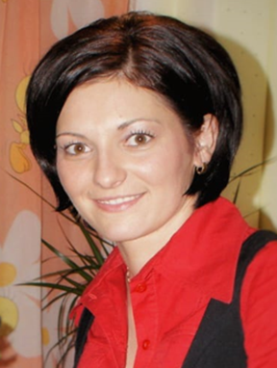
Mă numesc FAUR ELENA, am 43 ani.
“Arta” de a fi educatoare este minunea de a ne oglindi zilnic în ochii copiilor. Ochișorii unui copil îți pot „spune” multe: uneori ești zâna bună, alteori ești și vrăjitoarea cea rea, dar ești mereu cea care alină durerea și șterge râurile de lacrimi, precum și „prietena” de care cei mici au atâta nevoie!
Și-atunci se întâmplă o minune! ... minunea de a fi educatoare!
La urma urmei, ce fericire este mai mare, decât să vezi că micii muguri din grija, dragostea și speranța ta au răsărit și se întind spre soare, spre lume.
Coordonator structură

Slide 51
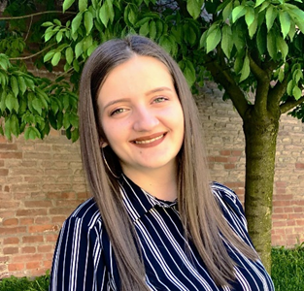
Mă numesc Bianca Valeria Coman, am 23 de ani. Sunt absolventă a Universității „1 Decembrie 1918” din Alba Iulia.
Iubirea față de copii și jocurile copilăriei mele, în care deseori jucam rolul educatoarei/ învățătoarei, au constituit motivele pentru care mi-am dorit și îmi doresc să profesez în acest domeniu toată viața.
Prin privilegiul pe care l-am câștigat, acela de a educa suflete gingașe și pure de copii, pot dărui zilnic zâmbete, dragoste și înțelegere acestora și acest lucru mă bucură enorm.
Îmi doresc ca împreună cu copiii să culegem cele mai frumoase învățături care, mai apoi, îi vor însoți pe aceștia pe tot parcursul vieții.
„Cel mai bun mod de a face copiii buni este să-i faci fericiți!” Oscar Wilde

Slide 52
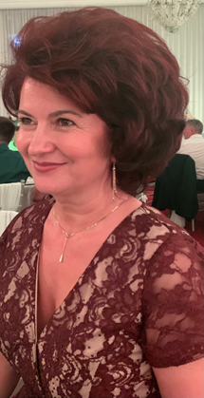
Mă numesc Burza Viorica și sunt profesor la Grădinița PP nr. 7 – Structura Grădinița PP nr. 1 Deva. Am o experiență în învățământ de 38 ani. Sunt atașată de copii, îmi place să-i învăț cât mai multe lucruri și să ne jucăm împreună. Educația contează în formarea copilului de aceea am ales această meserie și o dedic fiecărui învățăcel care trece pragul grădiniței noastre.
“Fiecare copil pe care îl educăm este un OM dăruit societăţii”
N. Iorga

Slide 53
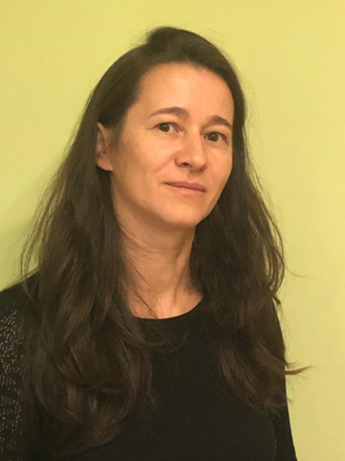
Mă numesc Istrate Marinela.
Educatoarea este o persoană care plantează semințele cunoașterii în mintea copiilor și îi ajută să crească și să înflorească. Ea nu se limitează la predarea materiei școlare, ci și la formarea caracterului și a valorilor copiilor. Tot ea este o comoară de răbdare, iubire și înțelepciune, care îi ajută pe copii să descopere lumea.
Cea mai mare recompensă pentru o educatoare este să vadă cum copiii pe care i-a îndrumat devin adulți înțelepți și responsabili.
Pentru mine a fi educatoare este mai mult decât o meserie, este o misiune. Pe lângă transmiterea cunoștințelor, este șansa pe care o am de a dărui copiilor o părticică din ceea ce sunt, prin exemplul meu. Este un privilegiu pentru mine, să fiu educatoare!
"O educatoare nu umple un vas, ci aprinde o flacără."
William Butler Yeats

Slide 54

Mă numesc Podean Marioara Valerica și sunt educatoare de peste 42 de ani.
Mi-am ales această profesie vocațională din marea dragoste pentru copii.. Misiunea noastră profesională este de a acționa asupra personalității în formare a copilului direcționând și oferind modele.
În grădiniță educatoarea reprezintă un factor principal de influențare a orientării valorice a copiilor și în același timP reprezintă un model concret, posibil de urmat.
De-a lungul anilor am constatat că experiența , intuiția și tactul pedagogic duc la realizarea unui echilibru stabil între ceea ce este comun și ceea ce este individual în grupă, între dezvoltarea psihică și fizică, între activitățile desfășurate și progresele realizate.
În fiecare an îi aștept cu nerăbdare pe micii preșcolari, e o nouă provocare, să parcurgem un drum anevoios, uneori cu greutăți, dar întotdeauna presărat cu surprize și provocări care să-i pregătească pentru viață, pentru viitorul dorit.

Slide 55
Mă numesc Petraş Adriana.
Să lucrezi cu cei mici este în egală măsură o provocare de care ai parte zi de zi, o sursă de energie, dar și o responsabilitate uriaşă.
Ca educatoare, mă ocup cu educația și pregătirea ”micilor omuleţi”, astfel încât ei să dobândească modurile de bază despre lume și societatea în care trăiesc, asigurându-mă că această etapă este presărată cu multe zâmbete și clipe frumoase încununate de succes și multe realizări
”Sufletul este vindecat fiind cu copiii.”
F.Dostoievski

Slide 56

Structura – Creşa Nr.1 Deva

Slide 57

Mă numesc Costea Andra-Roxana, am 31 de ani și sunt educator-puericultor la Creșa Nr.1 Deva. Sunt absolventă a Facultății de Geografie din Timișoara, studii aprofundate în cadrul Masteratului de Dezvoltare și Amenajare Turistică.
Activez în sistemul de învățământ din anul 2016, ca profesor de geografie pentru învățământul gimnazial și liceal, însă de-a lungul timpului, fiind înconjurată mereu de copii de toate vârstele am realizat că nimic nu este mai nobil decât să poți să îngrijești și să modelezi cele mai mici și pure suflete și am hotărât să mă reorientez spre Facultatea de Științe Socio Umane, specializarea Pedagogia Învățământului Primar și Preșcolar.
Ca educatoare mi-am propus să explorez împreună cu cei mici lumea necunoscută în care aceștia pășesc sfioși, arătându-le cât de frumos poate să fie timpul petrecut în colectivitate, alături de colegi, bucurându-ne de fiecare zi prin activități, jocuri și diverse experiențe menite să conducă la formarea unor conduite, a unor atitudini și aptitudini care să îi formeze pe toate planurile, lăsându-i să își descopere treptat pasiunile ascunse.
Consider că fiecare copil este un univers unic și este necesar să fie îndrumat, ajutat, încurajat, apreciat, valorizat, să îi fie descoperite înclinațiile, prin joc și voie bună, veselie și armonie! Cred cu tărie că ,,educația este cea mai puternică armă prin care putem schimba lumea”– Nelson Mandela

Slide 58

Numele meu este Denisia Dudaşu, educator puericultor la Creșa nr. 1, absolventa a Facultatii de Psihopedagogie specială, în cadrul Universităţii de Vest Timişoara.
Meseria de educator este o profesie care se face cu suflet si pasiune, care cere competenta si daruire. Dragostea pentru copii, sensibilitatea si bunătatea, fiind principala caracteristica. E minunat sa fii in mijlocul copiilor, sa fii tu cel care le ghideaza primii pași spre învățare si cunoaștere.
Mediul în care copiii cresc este foarte important pentru dezvoltarea lor. Încă din primii lor ani de viaţă, copiii se familiarizează cu viata de creșă, apoi de grădiniță, dezvoltand noi abilitati în fiecare zi prin joc şi activităţi.
Iar eu sunt fericită că pot lua parte la acest proces minunat.
"Cea mai eficientă educație pentru un copil constă în joacă lui cu lucruri frumoase". Platon

Slide 59

Mă numesc Chilărescu Angela, sunt educator-puericultor la Creşa Nr.1 de 7 ani. Am început să modelez sufletele încă din anul 2009. Sunt o persoana sociabilă căreia îi plac călătoriile, plimbările în natură, muzica şi dansul.
Unul dintre principiile care mă ghidează în viața este cel al echilibrului,incerc mereu să găsesc un echilibru între viața personală şi cea profesională.
Dragostea de copii și jocurile copilăriei mele, în care deseori jucam rolul educatoarei sau învățătoarei, au constituit motivele înscrierii mele la Liceul Pedagogic"Sabin Drăgoi"Deva, absolvit în anul 2004.
Ca educatoare, îmi doresc ca împreună cu copiii să descoperim aceasta frumoasă lume şi să ne bucurăm de ea prin nenumărate activităţi şi jocuri diverse, menite să îi dezvolte multilateral - pe plan fizic, psihic, social şi emoțional. În tot acest timp mă bucur de rolul de călăuză al acestor copilaşi, de drumul numit "viaţă", drum pe parcursul căruia descopăr şi învăț multe, la rândul meu.

Slide 60

Mă numesc Hojda Andreea, am 19 ani și sunt absolventă a Liceului Pedagogic "Regina Maria" Deva.
Iubesc copiii și mi-am dorit să pot pătrunde în lumea lor magică plină de bucurie și zâmbete. De mic copil imitam toate gesturile doamnei mele educatoare, mă jucam "De-a școala" cu jucăriile mele, un vis ce s-a împlinit. Îmi place să pot fi un îndrumător în calea celor mici prin creșă, să îi pot ajuta să se dezvolte.
Mi se pare nemaipomenit de minunat să lucrez cu copiii. Zâmbetul și privirile lor sunt ca luminița de la capătul tunelului, ne fac să uităm și să lăsăm toate problemele după ușă.

Slide 61

Mă numesc Curcudel Roxana-Mihaela și visul din copilăria mea a devenit realitate atunci când am devenit educator-puericultor în cadrul Creșei Nr.1 Deva.
Mi-am dorit să aparțin acestui mediu datorită iubirii față de copii, din plăcerea de a fi cea care le întărește încrederea, care le stârnește zâmbete, entuziasm, fericire, cea care îi ajută să își găsească identitatea. Alături de aceștia am oportunitatea de a fi constant în lumea copilăriei, a basmelor, pornind într-o aventură în fiecare zi.
Consider faptul că un dascăl bun este acela care dovedește dragoste, răbdare, optimism, înțelegere. Îmi doresc ca fiecare dimineață să o încep cu un zâmbet de copil.

Slide 62

Mă numesc Chițiba Cristina Florentina. Sunt mamă și educator-puericultor la Creșa Nr.1. Mă pasionează lumea copilăriei, nevoile copilului și de asemenea cunosc nivele acestuia de dezvoltare.
Înțeleg ce este copilul în esența lui fiindcă știu că acesta aduce pe lume comori, precum: bucurie, curiozitate, deschidere, încredere nelimitată, inocență, creativitate.
Copilul este fericit prin natura lui. Încrederea necondiționată pe care copilul mi-o acordă îmi dă putere să-mi îndeplinesc cu profesionalism rolul de model. Susțin, încurajez, îndrum orice acțiune pe care copilul o inițiază în procesul de cunoaștere și explorare a lumii.
Sunt mândră că mi-am ales această profesie și de asemenea sunt fericită că am învățat să trăiesc experiențe unice și să evoluez împreună cu copiii.

Slide 63

Salut! Numele meu este Oltean Giorgiana, și sunt o persoană pasionată de artă și educație. Am avut privilegiul de a absolvi Liceul de Arte Plastice, unde am dobândit cunoștințe solide și abilități în domeniul artelor vizuale. Această experiență mi-a deschis uși spre o lume plină de creativitate și exprimare artistică.
În prezent, mă găsesc într-o altă etapă a vieții mele profesionale, în calitate de educatoare la Cresa nr.1 din cadrul Grădiniței PP7 din Deva. Această poziție mi-a oferit oportunitatea de a lucra cu cei mai tineri membrii ai comunității noastre, contribuind la dezvoltarea lor într-un mediu sigur și stimulant. Îmi place să observ cum micuții noștri descoperă lumea din jurul lor și îi încurajez să-și exprime imaginația și creativitatea, încurajând, în același timp, valorile fundamentale ale învățării și dezvoltării.
Arta și educația sunt cele două pasiuni care mă definesc, iar acum am privilegiul de a le combina pentru a influența pozitiv viețile copiilor. Sunt dedicată să le ofer copiilor inspirație artistică și să-i ajut să crească în indivizi curioși, încrezători și creativi.
În afara activității profesionale, îmi place să explorez lumea artistică în continuare, să desenez și să pictez în timpul meu liber și să mă implic în proiecte creative. Îmi doresc să continui să învăț și să mă dezvolt în aceste domenii, deoarece consider că arta și educația sunt forțe puternice pentru schimbare și creștere.

Slide 64

Mă numesc Ardelean Nicoleta Livia, am 26 ani și sunt educatoare.
Pentru a putea vedea în fiecare zi zâmbetul gingaș de pe fața micilor copilași, sclipirea din ochii presărați de lacrimi și dorința de a le alina dorul de mamă , am ales să urmez studiile de specializare în cadrul Universității “1 Decembrie 1918” din Alba Iulia, Facultatea de Drept și Științe Sociale, specializarea Pedagogia Învățământului Primar și Preșcolar, studiile de masterat tot în cadrul Universității “1 Decembrie 1918” , Facultatea de Drept și Științe Sociale, specializarea Management Educațional.
Atunci când se desprinde de mâna mamei, copilul „apucă” mâna educatoarei. Pentru fiecare copil în parte, educatoarea devine „mamă” în noul loc numit „Creșă”. Se simte singur, speriat, îi este teamă de ceea ce îl așteaptă. Depinde de mine , ca educatoare, să îl fac să se simtă în siguranță. Pașii sunt mărunți, dar nu imposibili. Treptat, lacrimile se transformă în zâmbete timide, iar la sfârșitul unei zile în care n-au mai fost lacrimi, ci doar zâmbete, copilul a mai făcut un „pas”, iar eu plec acasă mulțumită și împlinită.
Experiența acumulată și zâmbetele celor mici m-au adus în punctul în care îmi doresc o perfecționare continuă, experimentând cele mai noi metode și mijloace alături de micii “iepurași” ai grupei. Mă bucură enorm reușita fiecărui iepuraș din grupa mea și îmi doresc să le ofer toată căldura și iubirea de care are nevoie fiecare antepreșcolar care pășește pentru prima dată în lumea cunoașterii.

Slide 65

Mă numesc Anca Alexandra Manea și sunt de profesie mamă, pedagog și asistent social. Cred în unicitatea fiecărui copil, toate aceste trei „domenii” ajutându-mă să cunosc îndeaproape particularități și caractere distincte, să înțeleg importanța fiecărei etape de dezvoltare în viața unei persoane, în special atunci când vorbim de educația timpurie a celor ale căror aripi încep să se formeze.
”90% din educație este încurajare”, spunea cândva Anatole France. Acest principiu reprezintă, pentru mine, baza de la care pornesc atunci când lucrez cu cei mici. Orice copil are nevoie de încurajare și de un mediu propice care să-i pună în valoare capacitățile, aptitudinile și care să pună accent pe conștientizarea faptului că nimic nu este imposibil de realizat, indiferent de timpul de care avem nevoie pentru atingerea obiectivului propus.
Pun preț pe faptul că fiecare copil are un ritm de dezvoltare propriu și niciodată nu poate fi comparat cu un altul. Acest fapt reprezintă, pentru mine, provocarea de a descoperi fiecare copil așa cum este el și de a-l ajuta să se autodepășească și să-și formeze încrederea că, având alături un sprijin și un îndrumător, poate atinge cele mai înalte culmi.

Slide 66

Mă numesc Dorneanu Claudiu Vasile și, de curând am început sa profesez ca educator-puericultor. La fel ca orice cadru didactic, pun mare preț pe educație, aceasta fiind baza formării fiecărui om încă de la vârste fragede, chiar de la naștere.
Totodată, chiar dacă sunt unul dintre puţinii educatori printre doamnele educatoare, mă simt onorat pentru faptul că pot să lucrez cu cei mici, că pot să-mi ofer cunoștințele dobândite pe parcursul școlarizării și, de asemenea, că pot învăța alături de ei zi de zi.
Pe lângă faptul că îmi place enorm ceea ce fac și mi-am dorit foarte mult sa ajung aici, bucuria pe care o simt atunci când mă întâlnesc cu cei mici reprezintă satisfacția și împlinirea mea.
Educația este cea mai bună provizie pe care o poți face pentru bătrâneţe, spunea Aristotel, iar pentru mine aceste cuvinte reprezintă o călăuză în activitatea mea profesională.

Slide 67

Mă numesc Spitska Angela-Alexandra, sunt educator-puericultor la Creșa Nr.1 de 8 ani.
Dorința mea de a profesa ca și educatoare s-a născut când eu eram copil și frecventam gradinita, dorindu-mi sa fiu "ca doamna". Trecând anii, am ajuns în momentul în care sa ma gândesc la ce liceu voi merge, și tot cu gândul la "doamna mea" educatoare, am ales Liceul Pedagogic "Sabin Dragoi" Deva, absolvit în anul 2014.
Aşa cum doamna mea educatoare a fost un om minunat, care a rămas în suflet și în minte mereu, aşa îmi doresc și eu în continuare sa "țin locul" mamei pentru mulți copilași în programul în care aceștia frecventează creşa!
Să lucrezi cu copii e minunat. Aceștia te fac să uiți de orice când le vezi chipurile gingașe.

Slide 68

Mă numesc Ana Luca și sunt educator-puericultor la Creșa nr.1.
Am absolvit Facultatea de Drept și în ultimii 8 ani mi-am desfășurat activitatea în domeniul resurselor umane. Mă consideram o persoană analitică și practică....până acum!
Întâlnirea cu Grupa ”Iepurașilor” mi-a readus în suflet miracolul copilăriei, al sincerității. Îmi doresc să îi ghidez în așa fel încât, atunci când vor fi mari, să devină oameni, nu roboți!
Învăț în fiecare zi alături de ei lecția sincerității și a iubirii, iar pentru asta, nu pot decât să le fiu recunoscătoare!

Slide 69

Structura – Grădiniţa P.N.nr.3 Deva

Slide 70

Mă numesc Papuc Cristina Amalia şi sunt educatoare de 20 de ani.
Dintre toate profesiile din lume, toate necesare şi importante, fiecare om trebuie să-şi aleagă pe cea care i se potriveşte cel mai bine înclinaţiilor sale naturale, adică să-ţi găseşti chemarea. Cred că dintre multe profesii diferite pe pământ, profesia de educator este cea mai interesantă şi mai atractivă.
Cred că educatorul îmbină trei profesii. Pentru că un bun educator este un bun medic, fără aparate şi instrumente monitorizăm sănătatea mentală şi morală a copiilor noştri, fără poţiuni tratăm cu cuvânt, sfat, zâmbet, atenţie. Un profesor bun este un judecător înţelept. Noi, ca adevăraţi făcători de pace, netezim contradicţiile pentru a ajunge la armonie. Un profesor bun este un actor, scenarist, artist. Stă în puterea lui să transforme orice activitate în plăcere. Creativitatea este cel mai bun profesor! A creşte o persoană în sensul deplin al cuvântului înseamnă să faci un miracol, iar astfel de minuni sunt săvârşite zilnic, din oră în oră, în fiecare minut de către oameni obişnuiţi – profesorii de grădiniţă. Calităţile unui bun educator de grădiniţă sunt – amabil, prietenos, atent, răbdător, curios, interesat de noutăţile apărute în domeniu.
Pentru mine, profesia mea este o oportunitate de a fi constant în lumea copilăriei, în lumea basmelor şi a fanteziei. Îţi dai seama de importanţa profesiei de educator, atunci când vezi ochii larg deschişi ai copiilor când îmi surprind fiecare cuvânt, privire şi gest. Privind în ochii acestor copii, înţelegi că ei au nevoie de tine, că tu eşti întregul univers pentru ei, că tu eşti cel care depune germenii personajelor viitoare, datoria noastră este să-i sprijinim cu toată căldura şi dragostea noastră.
Coordonator structură
,,Să nu-i educăm pe copiii noştri pentru lumea de azi. Această lume nu va mai exista când ei vor fi mari şi nimic nu ne permite să ştim cum va fi lumea lor. Atunci să-i învăţăm să se adapteze.”
Maria Montessori

Slide 71

Mă numesc Iulia Lazar, am 26 de ani și sunt absolventă a Facultății de Psihologie și Științele Educației, Universitatea din București. Ma identific ca fiind o educatoare dedicată și pasionată. Mă găsesc în lumea minunată a educației pentru copii, unde îmi pun inima și sufletul în formarea viitoarelor generații.
Dragostea mea pentru copilasi și arta educației mă motivează să creez mediul propice în care fiecare copil poate înflori și să învețe într-un mod plin de bucurie și descoperire. Cu fiecare zi petrecută în sala de clasă, caut să inspir și să susțin dezvoltarea fiecărui mic explorator, ajutându-i să-și descopere potențialul.
Educația este pentru mine o călătorie magică, plină de învățare reciprocă și de emoții autentice. Sunt mândră să fiu parte din această comunitate frumoasă a educatorilor și să contribui la construirea unui viitor luminos pentru copiii noștri, pregatindu-i să fie lideri înțelepți și conștienți.
Într-o lume în continuă schimbare, cred că educația este cheia pentru a construi un viitor mai luminos și mai bun. Fiecare copil merită o șansă de a străluci în felul său unic. Sunt onorată să fiu educatoarea care îi ghidează în această călătorie a cunoașterii și a dezvoltării personale.

Slide 72

Mă numesc Matveev Carmen Alexandra, am 21 de ani, sunt născută în Cluj, unde am stat până la vârsta de 19 ani, după care m-am mutat în Deva.
În prezent vreau să intru la Facultatea de Psihologie și Științele Educației, deoarece îmi doresc să merg mai departe în această meserie. Sunt o persoană calmă, sociabilă, empatică, îmi place să pun suflet în orice lucru pe care îl fac și iubesc copiii și animalele.
Dragostea pentru copii și jocurile copilăriei în care mereu jucam rolul învățătoarei sau educatoarei, au construit motivele și dorința pentru care sunt aici acum. Ca educatoare, îmi doresc să explorez lumea alături de copilași și să ne bucurăm de ea prin nenumărate activități și jocuri. Profesia de educator este o profesie minunată, complexă și nobilă, dificilă și plăcută, care deschide drum către mintea și sufletul multor copii.
Educatorul trebuie să dea dovadă de fermitate, perseverență, consecvență, energie, dăruire în tot ce intreprinde, independență, promptitudinea în luarea de decizii în vederea bunului mers al activității didactice educative și social-culturale, corectitudine, modestie, optimism, stăpânire de sine, spirit de disciplină și multe altele.
Sunt onorată să fiu educatoare, pentru că pot să le fiu alături și să-i ajut să se dezvolte.

Slide 73

Mă numesc Bădila Lidia, am 41 de ani şi o vechime în învăţământ de peste 20 de ani. Am absolvit Liceul Pedagogic şi Facultatea de Istorie. Încă din copilărie îmi asezam păpuşile în băncuţe imaginare şi începeam” lecţiile”. în toţi aceşti ani, cât am profesat în învăţământ, am avut acest privilegiu de a fi educatoare de a modela suflete, de a mă bucura de zâmbetele copiilor, de a învăţa mereu câte ceva de la ei, şi de a-mi îmbogăţi experienţa de viaţă, de a creşte alături de ei. Consider că a fi educatoare, presupune o mare responsabilitate, dar este şi o vocaţie, care este încununată cu multe bucurii şi experienţe care te dezvoltă ca şi cadru didactic. Încă de la grădiniţă se pun bazele dezvoltării personale ale fiecarui individ şi este foarte important ca educatoarea să cunoască acest aspect şi să parcurgă împreună cu cei mici nivelurile de dezvoltare individualizat, dar şi la nivel de grupă.

Slide 74

Mă numesc Badistru Estera,am 41 de ani și lucrez cu copilașii de 21 de ani. În tot acest timp am fost copleșită de iubirea necondiționată ,de zâmbetul și bunătatea copiilor.
Călăuzită de dictonul,,Omul cât trăiește învață",pe drumul acesta al educației,am preluat din sfaturile bune și răbdarea colegelor mai experimentate pe care le-am cunoscut în timp .De asemenea,,mă molipsesc" cu energia,optimismul și puterea de muncă a colegelor aflate la început de drum.
Convinsă de faptul că, pentru a-l călăuzi pe copil pe calea ce este potrivită pentru el trebuie să călătorești tu mai întâi pe ea,am încercat să-mi dezvolt în timp înclinațiile naturale spre artă,muzică,lectură și tot ceea ce este frumos și bun.
Mă caracterizează perseverența și empatia și sunt încredințată că părinții sunt aliații educatorului pentru a îndrepta pașii copiilor în anii cei mai fragezi spre un viitor încununat de succes.
Copiii au nevoie de libertate și timp pentru joacă dar și de un mediu sigur pentru dezvoltare,definit de jucării inovative, culori vesele și materiale ce să-i incite la creație și exersarea calitatilor vocaționale...ceea ce am încercat să realizez în sala de clasă.Fiecare copil este unic și special de aceea trebuie ajutat să-și depășească propriile temeri și limite.
Educatoarea are nevoie de bunătate pentru a mângâia și îmbrățișa fiecare copil,pentru a-i șterge lacrima atunci când se desparte de mama,pentru a-i da încredere și ,,aripi",pentru
a-l ajuta să-și facă prieteni...pentru a fii el însuși...unic!
„În ochii și zâmbetul unui copil se reflectă întregul miracol al creației divine"

Slide 75

Mă numesc Sonia-Maria Costea, am 28 de ani și sunt educatoare de 6 ani. Fiecare om are un vis. Fiecare vis naște speranțe. Fiecare pas făcut pentru a-mi atinge visul m-a adus în cea mai frumoasă realitate. Această realitate în care noi, educatoarele, spunem deseori povești copiilor, dar ceea ce nu le spunem în nicio poveste este faptul că educatoarea este începutul unei povești. O poveste pe care ajunși la maturitate copiii de astăzi o vor scrie singuri. De noi depinde să oferim zi de zi cel mai frumos început.
Grădinița este acea ”căsuță” capabilă să conducă copiii de la frică la siguranță, de la tristețe la bucurie, de la neîncredere la formarea unei imagini de sine pozitive, de la încercări la reușite, de la mii de sentimente, acțiuni și trăiri spre cele mai înalte idealuri. Rolul meu ca și educatoare este și acela de a-i face pe copii parteneri în procesul de
învățare. Grădinița înseamnă un pachet complet în care roadele se seamănă din iubire, o iubire reciprocă între educatoare-copil, copil-copii și copii - educatoare.
Mă caracterizează empatia, înțelegerea, răbdarea, corectitudinea, perfecționismul, dăruirea și iubirea. Cred că ”Doar o inimă uriașă poate modela minți de pitici”!
Iar noi, educatoarele la maturitate ne continuam propria poveste, iar cea mai frumoasă poveste este cea din care nu vrei sa te oprești.
,,Nu există artă mai frumoasă decât arta educației. Pictorul și sculptorul fac doar figuri fără viață, dar educatorul creează un chip viu; uitându-se la el, se bucură și oamenii, se bucură și Dumnezeu.”
Sfântul Ioan Gură de aur

Slide 76

Mă numesc Trifan Maria Rozalia, am 38 ani și sunt educatoare de 16 ani. Am ales această meserie cu sufletul deși presupune o mare responsabilitate, însă nimic nu se compară cu zâmbetele și îmbrățișările celor mici. Sunt o persoană sociabilă, calmă, mereu cu zâmbetul pe buze și mă implic cu pasiune în educarea copiilor, scopul meu fiind să le ofer un mediu călduros și vesel în care să își poată dezvolta personalitatea și deprinderile. Menirea mea ca educator este să luminez drumul pe care aceștia trebuie să îl străbată. Empatia mă caracterizează,voia bună și plăcerea pentru această meserie mă definesc.Iubesc ceea ce fac,iubesc micile suflete care mă înconjoară zilnic.
Se spune că ,,Părinții le dau aripi copiilor, iar educatorii îi învață să zboare!,,Acesta este și gândul cu care pornesc în fiecare zi spre grădiniță!Grădinița este locul în care fetița din mine se simte fericită și împlinită,locul în care pasiunea și talentul formează o echipă ce urmărește formarea și dezvoltarea personalității preșcolarului.
„A fi educator înseamnă a modela suflete și a deschide minți,pentru a pregăti oameni pentru viață.”

Slide 77

Mă numesc Morar Ramona Adriana, am 44 de ani și lucrez ca și educatoare de 8 ani. Sunt o persoană sociabilă, calmă, iubitoare, zâmbăreață, și dragostea de copii și jocurile copilăriei mele, în care deseori jucam rolul de educatoare sau învățătoare m-au făcut să mă dedic sufletelor acestea gingașe de copii pe care îi formez azi vor deveni oamenii de mâine.
Ca educatoare îmi doresc ca impreună cu copiii să descoperim această frumoasă lume și să ne bucurăm de ea prin nenumărate activități, jocuri, menite să le formeze abilități, aptitudini, atitudini, deprinderi dar și să îi dezvolte multilateral pe plan fizic, psihic, social, emoțional.Toate acestea vor fi puse într-o “cutie cu comori” care va însoți copilul de-a lungul vieții sale.
Mă bucură rolul de călăuză al acestor copilași, pe drumul numit “viață”, drum pe parcursul căruia descopăr și învăț multe, la rândul meu.
“A fi educator înseamnă a fi un poet al iubirii.”
“A educa înseamnă a semăna cu înțelepciune și a culege cu răbdare “

